Slide 1
따라하기 매뉴얼
차세대 지방교육행·재정통합시스템
성인지결산

Slide 2
CONTENTS
Ⅰ. 시스템 개요
1. 성인지결산 개요
2. 업무처리 흐름도
3. 메뉴 및 권한
Ⅱ. 세부업무
1. 성인지결산마감 및 결산자료 생성
2. 단위과제카드별 설명자료 작성 및 제출
3. 사업별 결산 설명자료 및 기관별 성인지 결산서 작성 및 제출
4. 성인지 총괄 결산자료 작성 및 확정
Notes:
2
2

Slide 3
Ⅰ. 시스템 개요
1
성인지결산 개요
업무처리 흐름도
메뉴 및 권한
2
3

Slide 4
1. 성인지결산 개요
가. 개요
성인지결산 시스템은 지방재정법 개정(2011년 3월)에 따라 여성과 남성이 동등하게 예산의 수혜를 받고 예산이 성차별을 개선하는
방향으로 집행되었는지를 집행실적, 성평등 효과분석 및 평가 등을 보고서로 작성하여 의회에 제출
성인지결산 총괄담당자가 성인지결산 대상기관 및 대상사업 생성(조정), 성인지 결산자료 생성 관리
단위과제카드 담당자가 단위과제카드별 설명자료를 작성 및 제출하고, 교육지원청/직속기관 부서주무는 이를 취합한 후
성인지결산 본청각과/기관담당자에게 제출
성인지결산 본청각과/기관담당자는 제출된 단위과제카드별 설명자료를 접수하고, 부서/기관별 성인지 결산자료를 작성한 후
성인지결산 총괄담당자에게 제출
성인지결산 총괄담당자는 부서/기관별로 제출된 부서/기관별 성인지 결산자료를 접수하고, 성인지 총괄 결산자료를 작성 및 출력
나. 성인지결산 업무의 범위
1. 성인지결산 대상기관 조정
성인지결산 대상기관 및 대상사업을 조정 관리
2. 성인지결산마감
성인지결산 대상기관별 마감 관리
3. 성인지 결산자료 생성
성인지결산 대상기관 및 대상사업을 기준으로 성인지 결산자료 생성
4. 성인지 결산자료 작성
단위과제카드별 성인지결산 성과목표 변경 / 성인지 결산자료(5종) 작성
5. 성인지 결산자료 출력
성인지 결산자료(5종) 출력 및 확인
Notes:
4
4

Slide 5
2. 업무처리 흐름도
조직 |  | 업무흐름도
시도교육청 | 성인지결산 총괄담당자
시도교육청/ 교육지원청/ 직속기관 | 성인지결산 본청각과/ 기관담당자
교육지원청/ 직속기관 | 교육지원청/ 직속기관 부서주무
시도교육청/ 교육지원청/ 직속기관 | 단위과제카드 담당자
1. 성인지결산마감 및 결산자료 생성
4. 성인지 총괄 결산자료 작성 및 확정
1.1. 성인지결산 대상기관
생성 및 확인
· 예산결산 연결산자료
생성 후 가능
성인지 결산서 의회 제출
의회 심의
· 성인지결산 총괄표
· 정책과제별 현황
· 사업별 총괄 설명자료
· 사업별 결산 설명자료
· 기관별 성인지 결산서
1.2. 성인지결산
대상기관 및 대상사업
조정
4.2. 성인지 총괄 결산자료
작성
4.3. 성인지결산 확정
1.3. 성인지결산
작성마감일 저장,
결산자료 생성 및 확인
4.1. 사업별 결산 설명자료
및 기관별 성인지 결산서
접수 및 수정
3. 사업별 결산 설명자료 및 기관별 성인지 결산서 작성 및 제출
3.1. 단위과제카드별
설명자료 접수 및 수정
3.2. 사업별 결산 설명자료
및 기관별 성인지 결산서
작성
3.3. 성인지 결산자료
출력 및 확인
3.4. 제출
· 사업별 결산 설명자료
· 기관별 성인지 결산서
2. 단위과제카드별 설명자료 작성 및 제출
2.3. 단위과제카드별
설명자료 접수 및 수정
2.4. 제출
2.1. 단위과제카드별
설명자료 작성
2.2. 제출
· 필요시, 성인지 성과목표 변경 가능
Notes:
5
5

Slide 6
3. 메뉴 및 권한
구분 | 세부업무명 | 사용자 | 메뉴명 (depth1) | 메뉴명 (depth2) | 메뉴명 (depth3) | 메뉴명 (depth4) | Index
1 | 결산관리 | 성인지결산 총괄담당자 | 결산관리 | 성인지결산 | 성인지결산마감관리 | 성인지결산마감(시도) | 1.1 1.2 1.3
2 | 결산관리 | 단위과제카드 담당자 | 결산관리 | 성인지결산 | 성인지결산서및설명자료작성 | 단위과제카드별성인지결산설명자료작성 | 2.1 2.2
 | 결산관리 | 교육지원청/직속기관 부서주무 | 결산관리 | 성인지결산 | 성인지결산마감관리 | 단위과제카드별성인지결산취합 | 2.3 2.4
3 | 결산관리 | 성인지결산 본청각과/ 기관담당자 | 결산관리 | 성인지결산 | 성인지결산서및설명자료작성 | 단위과제카드별성인지결산설명자료작성 | 2.1 2.2
 |  |  |  |  | 성인지결산마감관리 | 성인지결산마감(본청/기관) | 3.1 3.4
 |  |  |  |  | 성인지결산서및설명자료작성 | 기관별성인지결산서(본청/기관) | 3.2
 |  |  |  |  |  | 사업별결산설명자료(본청/기관) | 3.2
 |  |  |  |  | 성인지결산서출력 | 기관별성인지결산서(본청/기관) | 3.3
 |  |  |  |  |  | 사업별·기관별설명자료(본청/기관) | 3.3
4 | 결산관리 | 성인지결산 총괄담당자 | 결산관리 | 성인지결산 | 성인지결산서및설명자료작성 | 단위과제카드별성인지결산설명자료작성 | 2.1 2.2
 |  |  |  |  | 성인지결산마감관리 | 성인지결산마감(시도) | 4.1 4.3
 |  |  |  |  | 총괄성인지결산서작성 | 성인지결산총괄표 | 4.2
 |  |  |  |  |  | 정책과제별현황 | 4.2
 |  |  |  |  |  | 사업별총괄설명자료 | 4.2
Notes:
6
6

Slide 7
Ⅱ. 세부업무
성인지결산마감 및 결산자료 생성
단위과제카드별 설명자료 작성 및 제출
사업별 결산 설명자료 및 기관별 성인지 결산서 작성 및 제출
성인지 총괄 결산자료 작성 및 확정
1
2
3
4
Notes:
7
7

Slide 8
1. 성인지결산마감 및 결산자료 생성
성인지결산 대상기관 및 대상사업 생성
성인지결산 대상기관 및 대상사업 확인 및 조정
성인지결산 작성마감일 저장, 결산자료 생성 및 확인
1
2
3

Slide 9
0. 업무처리 흐름도(성인지결산마감 및 결산자료 생성)
Ⅱ. 세부업무
조직 |  | 업무흐름도
시도교육청 | 성인지결산 총괄담당자
1.1. 성인지결산
대상기관 및 대상사업
생성
결산시점, 성인지사업과 연결된 세세부사업에 예산현액이 있는 부서/기관이 성인지결산
보고대상임
1.2. 성인지결산 대상기관 및 대상사업 확인 및 조정
1.2.1. 성인지결산
대상기관 및 대상사업
확인 및 조정
성인지결산
대상사업 추가
필요여부
예
1.2.2. 성인지결산 대상사업,
성과지표 등록
및 대상기관 연결
성인지사업 등록(세부사업, 세세부사업)
성인지사업의 성과지표 등록
성인지사업 대상기관 등록
아니오
1.3. 성인지결산 작성마감일 저장, 결산자료 생성 및 확인
1.3.1. 성인지결산
작성마감일 저장
1.3.2. 성인지결산
집행내역 및 설명자료
생성 및 확인
성인지결산 대상기관으로 선정된 부서/기관의 세세부사업별 설명자료 및 성인지 결산서 생성
Notes:
9
9

Slide 10
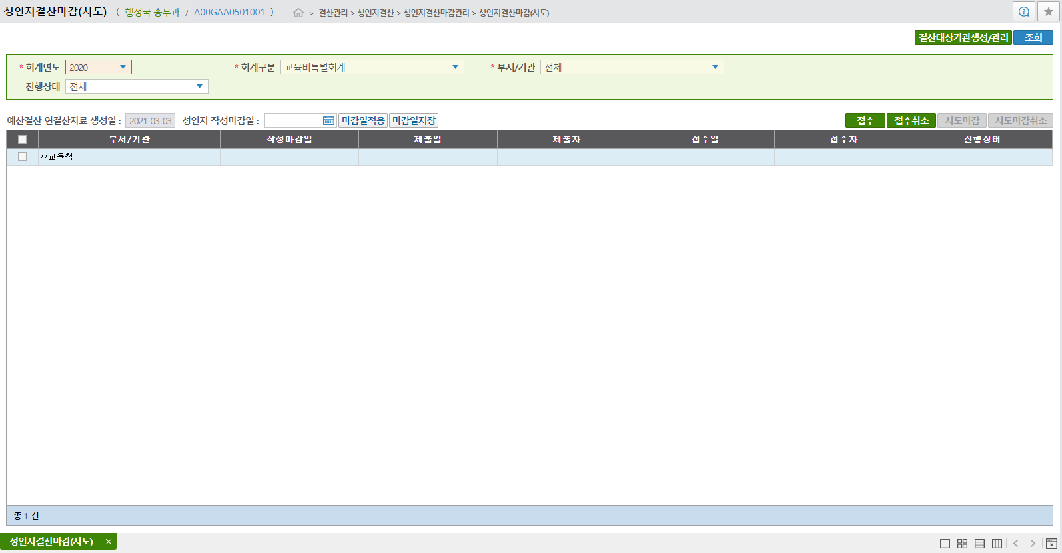
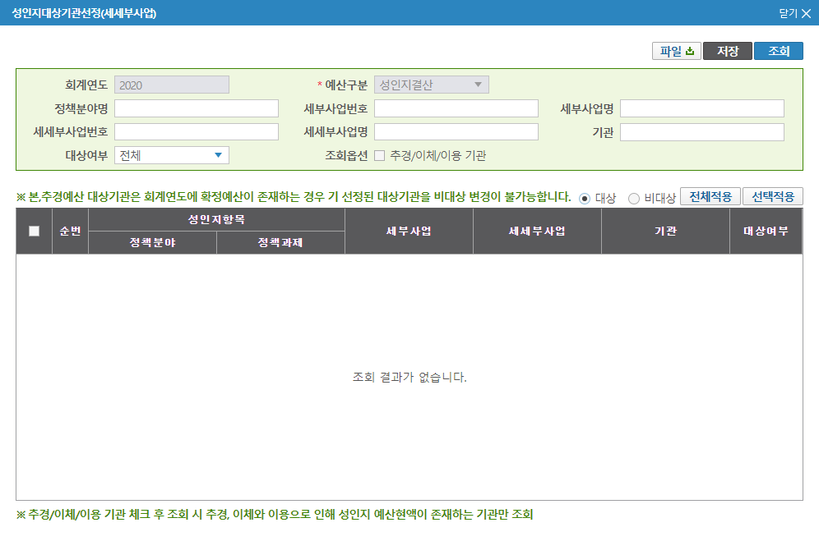
1.1 성인지결산 대상기관 및 대상사업 생성
Ⅱ. 세부업무
1.1 성인지결산 대상기관
및 대상사업 생성
1.2 성인지결산 대상기관
및 대상사업 확인 및 조정
1.3 성인지결산 작성마감일 저장,
결산자료 생성 및 확인
결산관리 > 성인지결산 > 성인지결산마감관리 > 성인지결산마감(시도)
2
1
목적
성인지결산 대상기관 및 대상사업 생성
사용자
성인지결산 총괄담당자
시스템 흐름
[조회] 버튼을 클릭하여 ‘성인지
결산마감 현황’ 목록을 조회
[결산대상기관생성/관리] 버튼을 클릭하여 ‘성인지대상기관선정
(세세부사업)’ 팝업화면을 호출
※ 이때, 성인지결산 대상기관 및
대상사업이 생성되고,
이후에 본 팝업화면을 통해
대상여부를 조정할 수 있음
(‘1.2.1 성인지결산 대상기관 및
대상사업 확인 및 조정’ 내용 참고)
성인지대상기관선정(세세부사업) 팝업화면
Tips
[결산대상기관생성/관리] 버튼 클릭 시 ‘성인지대상기관선정(세세부사업)’ 팝업화면이 호출되며 동시에 성인지결산 대상기관 및 대상사업이 생성
※ 결산시점, 성인지사업과 연결된 세세부사업에 예산현액이 있는 부서/기관이 최초 생성
‘성인지결산마감’ 목록에 조회되는 부서/기관은 성인지 결산자료 작성대상이며, 시도교육청은 성인지 총괄 설명자료 작성대상이고,
그 외 부서/기관(본청부서/교육지원청/직속기관)은 사업별 결산 설명자료, 기관별 성인지 결산서 작성대상임
성인지 대상기관이 생성된 이후에도 ‘성인지대상기관선정(세세부사업)’ 팝업화면을 통해 대상기관 및 대상사업 조정이 가능함

Slide 11
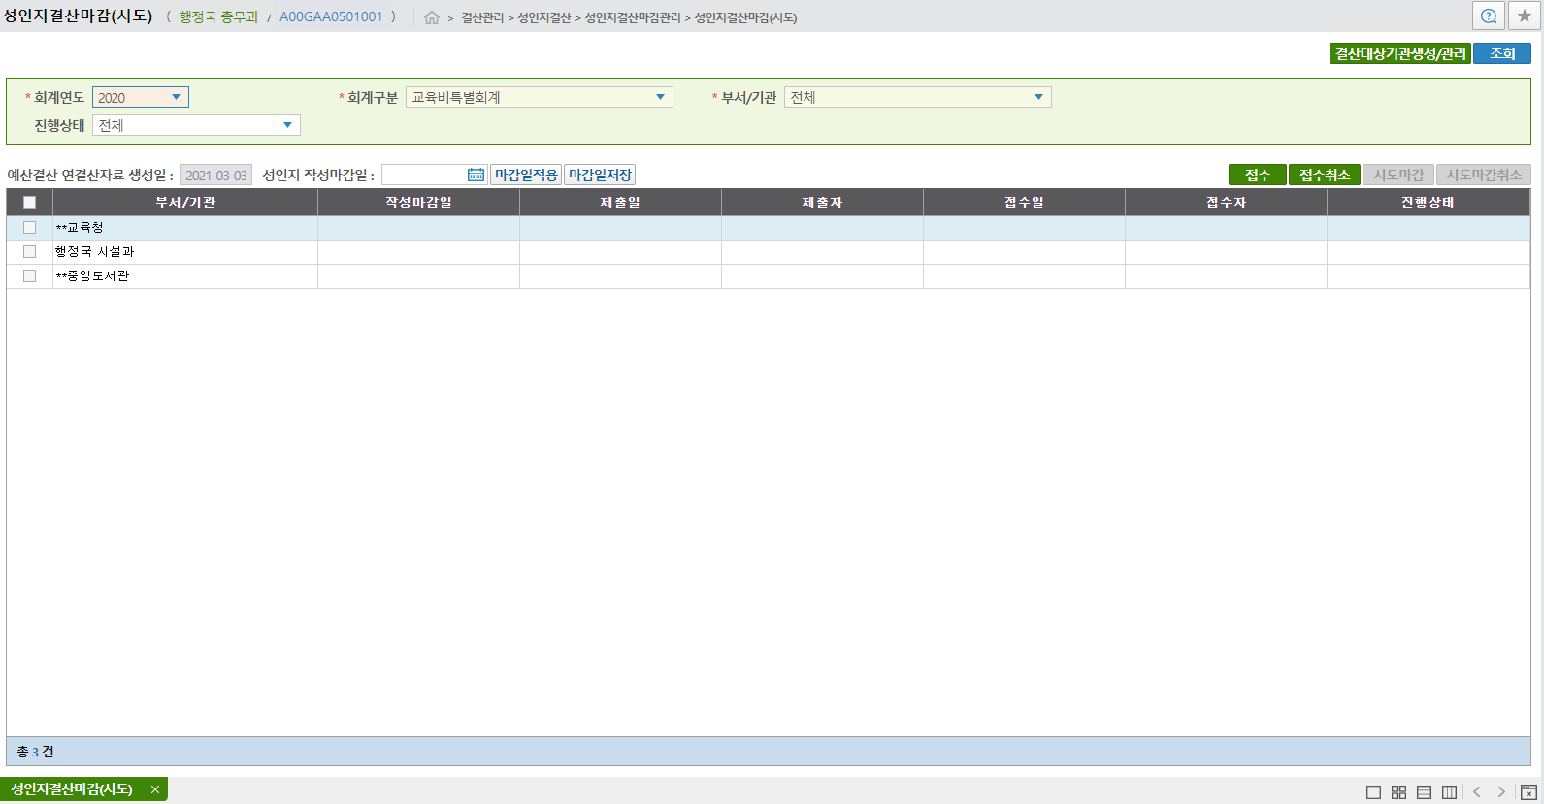
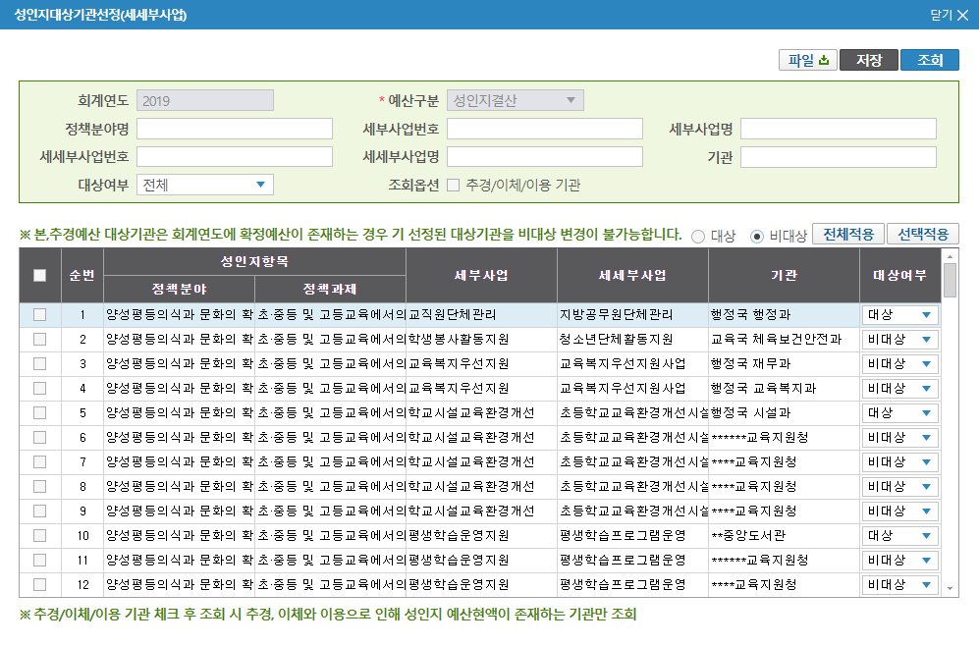
1.2.1 성인지결산 대상기관 및 대상사업 확인 및 조정
Ⅱ. 세부업무
1.1 성인지결산 대상기관
및 대상사업 생성
1.2 성인지결산 대상기관
및 대상사업 확인 및 조정
1.3 성인지결산 작성마감일 저장,
결산자료 생성 및 확인
결산관리 > 성인지결산 > 성인지결산마감관리 > 성인지결산마감(시도)
2
1
목적
성인지결산 대상기관 및 대상사업 확인 및 조정
사용자
성인지결산 총괄담당자
시스템 흐름
[조회] 버튼을 클릭하여 ‘성인지
결산마감 현황’ 목록을 조회
[결산대상기관생성/관리] 버튼을 클릭하여 ‘성인지대상기관선정
(세세부사업)’ 팝업화면을 호출
[조회] 버튼을 클릭하여 ‘성인지결산 대상기관 및 대상사업’ 목록을 조회
조회된 ‘성인지결산 대상기관 및 대상사업’ 목록 중 대상/비대상 여부를 선택
[저장] 버튼을 클릭하여 성인지
결산 대상기관 및 대상사업의 대상/비대상 여부를 저장
주의사항
작성마감일 저장 시 저장한 부서/기관의 성인지 결산자료도 생성되므로 ‘결산관리>성인지결산>성인지결산서및설명자료작성>사업별결산설명자료(시도)’ 화면을 통해 성인지 결산자료를 확인
작성마감일 저장 이후에 ‘결산대상기관선정(세세부사업)’ 화면을 통해 성인지 대상기관을 변경한 경우에는 대상기관의 성인지 결산자료도 추가생성 및 삭제처리됨
성인지대상기관선정(세세부사업) 팝업화면
5
3
4
Tips
‘성인지대상기관선정(세세부사업)’ 팝업화면의 [전체적용], [선택적용] 버튼을 이용해서 대상/비대상 여부를 일괄반영 할 수 있음
‘성인지대상기관선정(세세부사업)’ 팝업화면의 ‘추경/이체/이용 기관’ 조회조건을 체크 후 조회 시 추경, 이체와 이용으로 인해 성인지 예산현액이 있는 기관만 조회가 가능함
‘성인지대상기관선정(세세부사업)’ 팝업화면에 성인지결산 대상사업이 조회되지 않는 경우 성인지예산 기본정보를 확인
- 참고화면(세부사업 세팅) : ‘성인지예산>성인지기본정보>예산구조관리(세부사업)’
- 참고화면(세세부사업 세팅) : ‘성인지예산>성인지기본정보>예산구조관리(세세부사업)’
- 참고자료 : [따라하기] CCD_성인지예산_교육청_v2.1

Slide 12
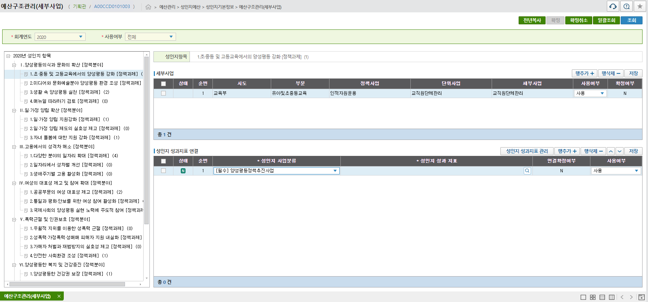
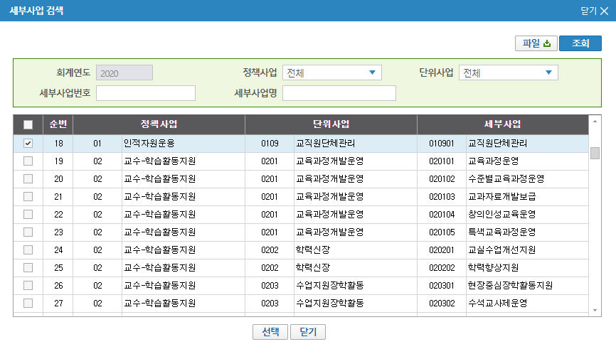
1.2.2 성인지결산 대상사업, 성과지표 등록 및 대상기관 연결
Ⅱ. 세부업무
1.1 성인지결산 대상기관
및 대상사업 생성
1.2 성인지결산 대상기관
및 대상사업 확인 및 조정
1.3 성인지결산 작성마감일 저장,
결산자료 생성 및 확인
예산관리 > 성인지예산 > 성인지기본정보 > 예산구조관리(세부사업)
목적
성인지대상 세부사업 등록 및
성인지성과지표 등록 및 연결
사용자
시도교육청 예산담당자
시스템 흐름
[조회] 버튼을 클릭하여 ‘Y년도 성인지 항목’ 트리를 조회
‘Y년도 성인지 항목’ 트리 중 ‘정책과제’를 클릭하여 ‘세부사업’ 목록을 조회
‘세부사업’ 목록의 [행추가] 버튼을 클릭하여 ‘세부사업 검색’ 팝업화면을 호출하여 세부사업 추가
[저장] 버튼을 클릭하여 추가된 ‘세부사업’ 항목을 저장(등록)
Tips
세부사업 등록과 성인지 성과지표 등록 및 연결의 자세한 방법을 확인하고자 하는 경우 아래의 참고자료 확인
- 참고자료 : [따라하기] CCD_성인지예산_교육청_v2.1
6
7
8
9
세부사업 검색 팝업화면
성인지결산 대상사업 추가 절차
‘성인지예산>성인지기본정보>예산구조관리(세부사업)’ 화면에서 성인지 세부사업이 등록되어 있는지를 확인하고,
미등록되어 있는 경우 성인지 세부사업과 성인지 성과지표를 등록 및 연결
만약, 성인지 세부사업이 등록되어 있으면, 성인지 성과지표만 등록 후 세부사업과 연결
‘성인지예산>성인지기본정보>예산구조관리(세세부사업)’ 화면에서 성인지 세세부사업이 등록되어 있는지를 확인하고,
미등록되어 있는 경우 성인지 세세부사업을 등록 및 성인지 성과지표를 연결
‘세부사업’, ‘세세부사업’, ‘성인지 성과지표’가 모두 연결되고 확정되면 ‘결산관리>성인지결산>성인지결산마감관리>성인지결산마감(시도)’ 화면의 ‘성인지대상기관선정(세세부사업)’ 팝업화면을 통해 성인지결산 대상기관 및 대상사업 조정이 가능함 (‘1.2.1 성인지결산 대상기관 및 대상사업 확인 및 조정’ 내용 참고)

Slide 13
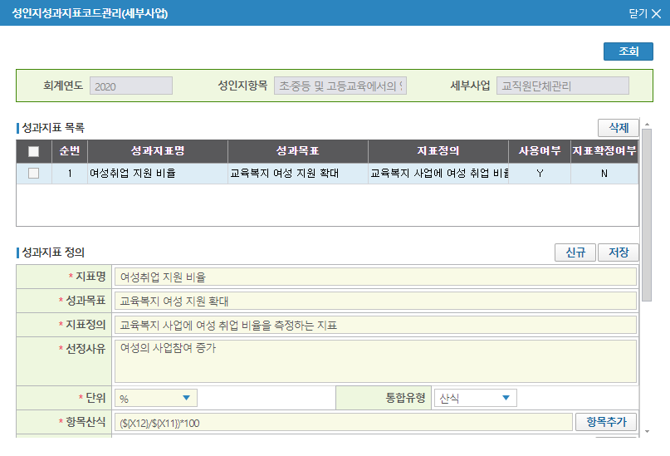
1.2.2 성인지결산 대상사업, 성과지표 등록 및 대상기관 연결
Ⅱ. 세부업무
1.1 성인지결산 대상기관
및 대상사업 생성
1.2 성인지결산 대상기관
및 대상사업 확인 및 조정
1.3 성인지결산 작성마감일 저장,
결산자료 생성 및 확인
예산관리 > 성인지예산 > 성인지기본정보 > 예산구조관리(세부사업)
목적
성인지대상 세부사업 등록 및
성인지성과지표 등록 및 연결
사용자
시도교육청 예산담당자
시스템 흐름
[성인지 성과지표 관리] 버튼을 클릭하여 ‘성인지성과지표코드
관리(세부사업)’ 팝업화면을 호출하여 성인지 성과지표 등록
[행추가] 버튼을 클릭하여 ‘성인지 성과지표 연결’ 목록에 신규 행을 추가
[저장] 버튼을 클릭하여 추가된 ‘성인지 성과지표’ 항목을 저장
(세부사업과의 연결)
10
11
12
성인지성과지표코드관리(세부사업) 팝업화면
Tips
해당사항 없음
주의사항
해당사항 없음

Slide 14
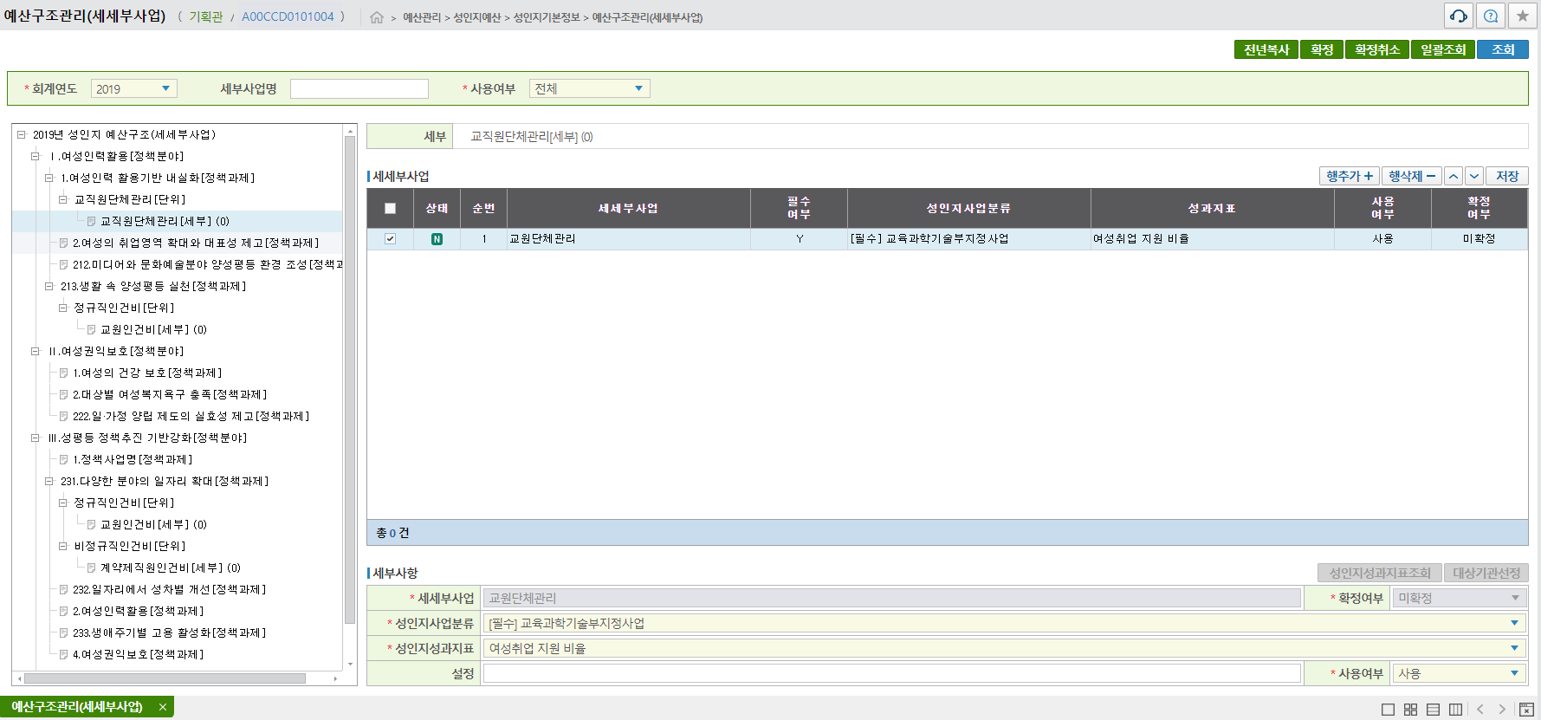
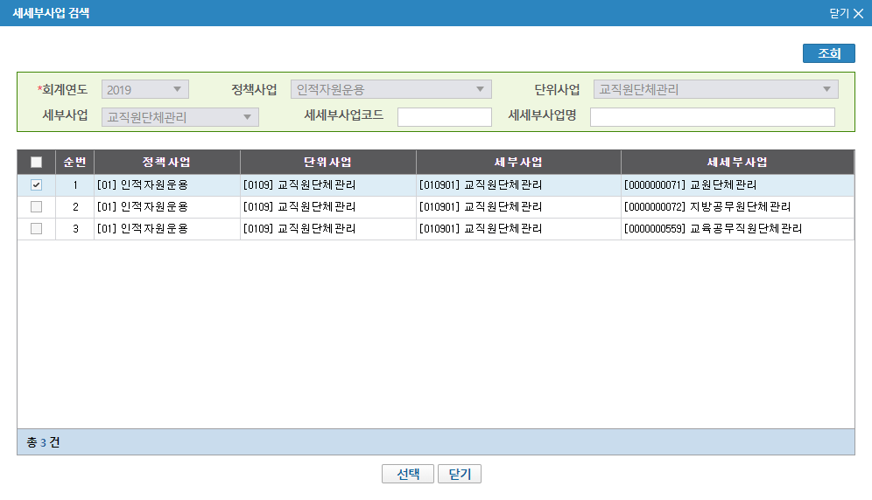
1.2.2 성인지결산 대상사업, 성과지표 등록 및 대상기관 연결
Ⅱ. 세부업무
1.1 성인지결산 대상기관
및 대상사업 생성
1.2 성인지결산 대상기관
및 대상사업 확인 및 조정
1.3 성인지결산 작성마감일 저장,
결산자료 생성 및 확인
예산관리 > 성인지예산 > 성인지기본정보 > 예산구조관리(세세부사업)
목적
성인지대상 세세부사업 연결
사용자
시도교육청 예산담당자
시스템 흐름
[조회] 버튼을 클릭하여 ‘Y년도 성인지 예산구조’ 트리를 조회
‘Y년도 성인지 예산구조’
트리 중 ‘세부사업’을 클릭하여 ‘세세부사업’ 목록을 조회
[행추가] 버튼을 클릭하여 ‘세세부사업 검색’ 팝업화면을 호출하여 세세부사업 추가
추가된 세세부사업 확인
13
15
14
16
세세부사업 검색 팝업화면
Tips
‘세부사업’, ‘세세부사업’, ‘성인지 성과지표’가 모두 연결되고 확정되면 ‘결산관리>성인지결산>성인지결산마감관리>성인지결산마감(시도)’ 화면의 ‘성인지대상기관선정(세세부사업)’ 팝업화면을 통해 성인지결산 대상기관 및 대상사업 조정이 가능함 (‘1.2.1 성인지결산 대상기관 및 대상사업 확인 및 조정’ 내용 참고)
성인지대상 세세부사업 연결의 자세한 방법을 확인하고자 하는 경우 아래의 참고자료 확인
- 참고자료 : [따라하기] CCD_성인지예산_교육청_v2.1

Slide 15
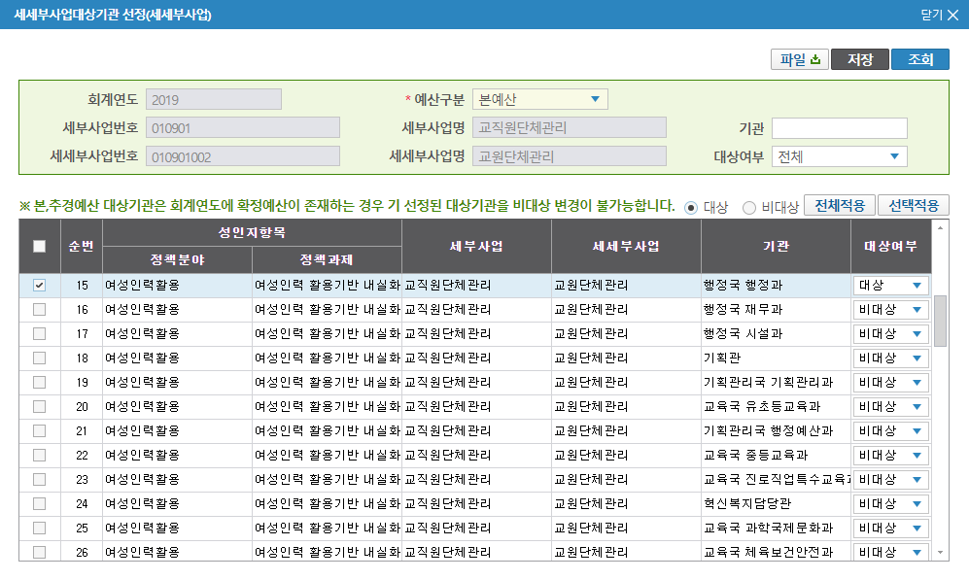
1.2.2 성인지결산 대상사업, 성과지표 등록 및 대상기관 연결
Ⅱ. 세부업무
1.1 성인지결산 대상기관
및 대상사업 생성
1.2 성인지결산 대상기관
및 대상사업 확인 및 조정
1.3 성인지결산 작성마감일 저장,
결산자료 생성 및 확인
예산관리 > 성인지예산 > 성인지기본정보 > 예산구조관리(세세부사업)
목적
성인지대상 세세부사업 연결
사용자
시도교육청 예산담당자
시스템 흐름
‘세부사항’ 내용 중 ‘성인지사업분류’, ‘성인지성과지표’ 항목을 선택
[저장] 버튼을 클릭하여 세세부사업 연결
[대상기관선정] 버튼을 클릭하여 ‘세세부사업대상기관 선정(세세부사업)’ 팝업화면을 호출하여 성인지예산 대상기관 및 대상사업 조정
[확정] 버튼을 클릭하여 ‘세부사업’, ‘세세부사업’과 연결된 성인지 성과지표를 확정
세세부사업대상기관 선정(세세부사업) 팝업화면
20
18
19
17
Tips
해당사항 없음
주의사항
해당사항 없음

Slide 16
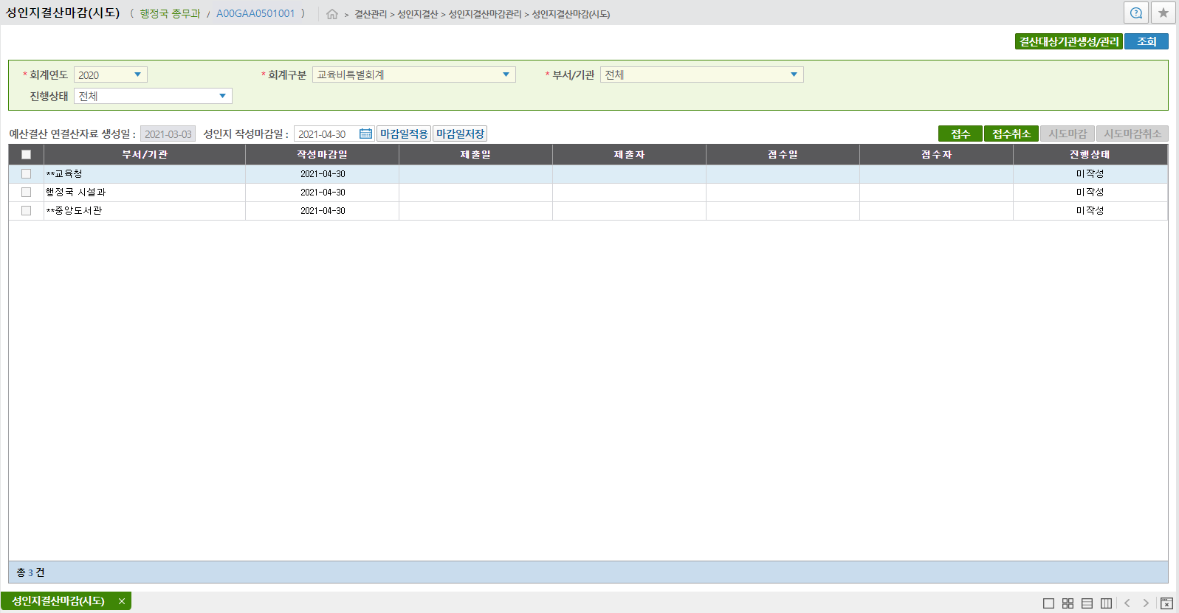
1.3 성인지결산 작성마감일 저장, 결산자료 생성 및 확인
Ⅱ. 세부업무
1.1 성인지결산 대상기관
및 대상사업 생성
1.2 성인지결산 대상기관
및 대상사업 확인 및 조정
1.3 성인지결산 작성마감일 저장,
결산자료 생성 및 확인
결산관리 > 성인지결산 > 성인지결산마감관리 > 성인지결산마감(시도)
1
목적
성인지결산 작성마감일 저장, 결산자료 생성
사용자
성인지결산 총괄담당자
시스템 흐름
[조회] 버튼을 클릭하여 ‘성인지
결산마감 현황’ 목록을 조회
‘성인지 작성마감일’ 항목을 입력
‘작성마감일’을 저장할 성인지결산 대상기관을 선택
[마감일적용] 버튼을 클릭하여 선택된 성인지결산 대상기관의 ‘작성마감일’ 항목에 적용
[마감일저장] 버튼을 클릭하여 적용된 ‘작성마감일’ 항목을 저장
※ 최초 작성마감일을 저장하는 경우
시도전체 성인지 대상기관에 대한
성인지 결산자료가 생성됨
※ 사전에 예산이월이 확정되지
않으면 결산을 시작할 수 없으므로
초기자료를 생성할 수 없음
Tips
작성마감일이 저장된 이후에도 [결산대상기관생성/관리] 버튼을 이용해서 성인지결산 대상기관 및 대상사업을 조정할 수 있음
‘성인지결산마감 현황’ 목록의 부서/기관 중 ‘시도교육청’의 ‘제출일’, ‘제출자’, ‘접수일’, ‘접수자’ 항목은 표시되지 않고,
성인지 총괄 결산자료 작성 및 성인지결산 확정에만 관리됨
2
4
5
3
항목 및 목록설명
제출일/제출자 : 성인지결산 대상기관이 ‘결산관리>성인지결산>성인지결산마감관리>성인지결산마감(본청/기관)’ 화면을 통해 성인지결산 총괄담당자에게 제출한 일자와 제출자가 표시됨
접수일/접수자 : 성인지결산 대상기관이 사업별 결산 설명자료, 기관별 성인지 결산서를 제출 후 성인지결산 총괄담당자가 접수한 일자와 접수자가 표시됨
진행상태 : 시도교육청인 경우 성인지 총괄 결산자료의 진행상태(‘미작성’, ‘작성중’, ‘시도마감’)가 표시되고, 부서/기관(본청부서/교육
지원청/직속기관)인 경우 부서/기관별 성인지 결산자료의 진행상태(‘미작성’, ‘작성중’, ‘ 제출(기관)’, ‘접수(총괄)’, ‘시도마감’)가 표시됨
예산결산 연결산자료 생성일 : 예산결산 연결산자료 생성일이 표시됨
성인지 작성마감일 : 성인지결산 총괄담당자가 해당 기관에 설정한 마감일자가 표시됨, 작성마감일이 지나면 해당 기관의 모든 성인지 결산자료에 대해 입력 및 수정이 불가능함

Slide 17
2. 단위과제카드별 설명자료 작성 및 제출
단위과제카드별 설명자료 작성
단위과제카드별 설명자료 제출(단위과제카드 담당자)
단위과제카드별 설명자료 접수 및 수정
단위과제카드별 설명자료 제출(교육지원청/직속기관 부서주무)
1
2
3
4

Slide 18
0. 업무처리 흐름도(단위과제카드별 설명자료 작성 및 제출)
Ⅱ. 세부업무
조직 |  | 업무흐름도
시도교육청/ 교육지원청/ 직속기관 | 성인지결산 본청각과/ 기관담당자
교육지원청/ 직속기관 | 교육지원청/ 직속기관 부서주무
시도교육청/ 교육지원청/ 직속기관 | 단위과제카드 담당자
단위과제카드별
설명자료 접수 및 수정
2.3. 단위과제카드별
설명자료
접수 및 수정
2.4. 단위과제카드별
설명자료 제출
2.1. 단위과제카드별 설명자료 작성
2.1.1. 단위과제카드별
설명자료 작성
성인지
성과목표변경
필요여부
아니오
2.2. 단위과제카드별
설명자료 제출
예
2.1.2. 성인지 성과목표 변경
및 변경사유 입력
Notes:
18
18

Slide 19
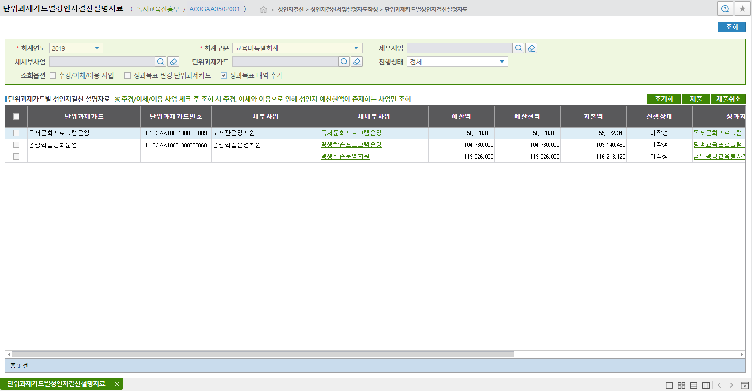
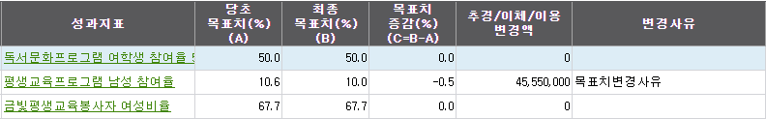
2.1 단위과제카드별 설명자료 작성
Ⅱ. 세부업무
2.1 단위과제카드별
설명자료 작성
2.2 단위과제카드별
설명자료 제출
2.3 단위과제카드별
설명자료 접수 및 수정
2.4 단위과제카드별
설명자료 제출
결산관리 > 성인지결산 > 성인지결산서및설명자료작성 > 단위과제카드별성인지결산설명자료
1
목적
단위과제카드별 설명자료 작성
사용자
단위과제카드 담당자
시스템 흐름
[조회] 버튼을 클릭하여 ‘단위과제카드별 성인지결산 설명자료’ 목록을 조회
작성할 ‘세세부사업’ 항목을 클릭하여 ‘단위과제카드별 성인지결산 설명자료 작성' 팝업화면을 호출
2
※ ‘성과목표 내역 추가’ 조회조건 체크 시
‘단위과제카드별 성인지결산 설명자료’ 목록에 확장되어 표시됨
Tips
'추경/이체/이용 사업’ 조회옵션을 체크 후 조회 시 추경, 이체와 이용으로 인해 성인지 예산현액이 있는 사업만 조회가 가능함
(성과목표치를 변경하는 경우 해당 기능 활용 권고)
‘성과목표 변경 단위과제카드’ 조회옵션을 체크 후 조회 시 성인지 성과목표가 변경된 사업만 조회가 가능함
‘성과목표 내역 추가’ 조회옵션을 체크 후 조회 시 ‘단위과제카드별 성인지결산 설명자료’ 목록에 ‘성과지표’, ‘당초목표치(%)’, ‘최종목표치(%)’, ‘목표치증감(%)’, ‘추경/이체/이용 변경액’, '변경사유’ 항목이 추가적으로 표시됨

Slide 20
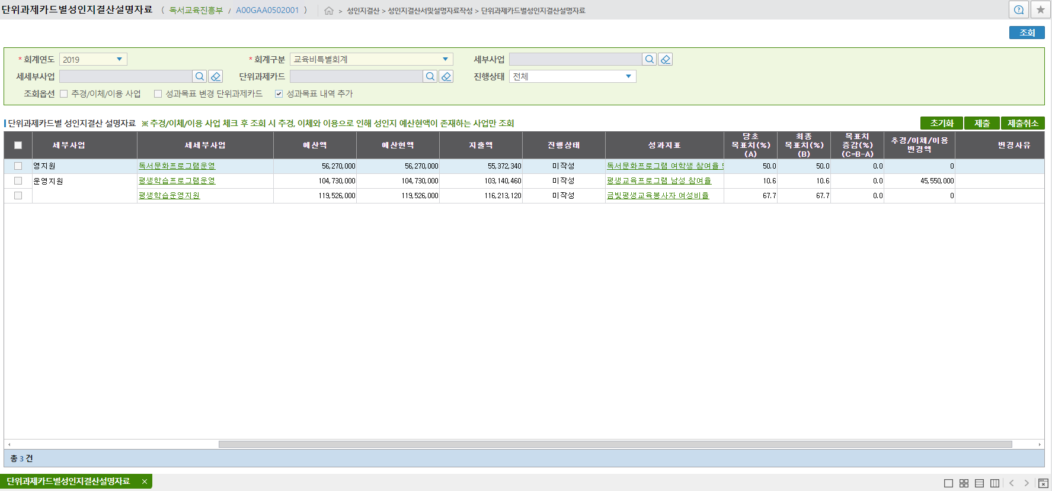
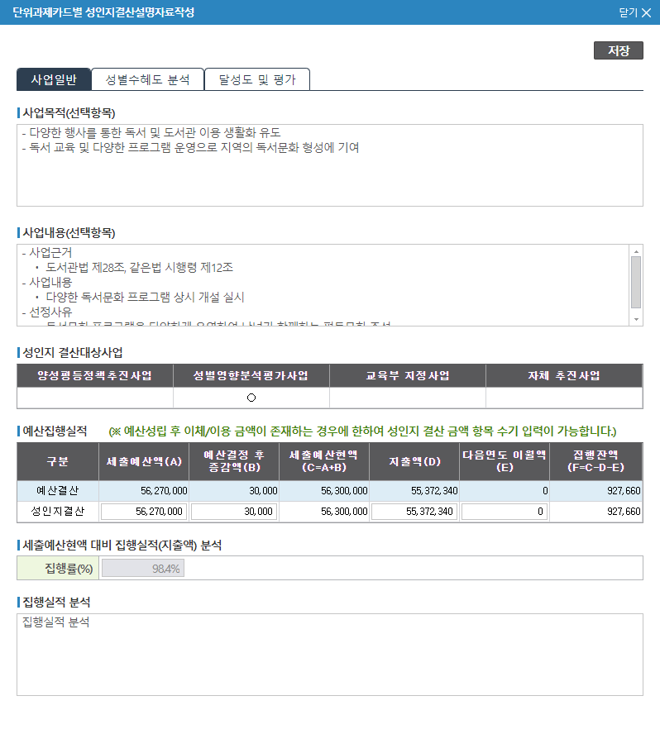
2.1 단위과제카드별 설명자료 작성
Ⅱ. 세부업무
2.1 단위과제카드별
설명자료 작성
2.2 단위과제카드별
설명자료 제출
2.3 단위과제카드별
설명자료 접수 및 수정
2.4 단위과제카드별
설명자료 제출
결산관리 > 성인지결산 > 성인지결산서및설명자료작성 > 단위과제카드별성인지결산설명자료
목적
단위과제카드별 설명자료 작성
사용자
단위과제카드 담당자
시스템 흐름
‘사업일반’ 탭의 ‘사업목적(선택항목)’, ‘사업내용(선택항목)’, ‘예산집행실적’, ‘집행실적 분석’ 항목을 입력
단위과제카드별 성인지결산 설명자료 작성 팝업화면
3
Tips
'사업목적’, ‘사업내용’, ‘집행실적 분석’ 항목의 초기자료는 예산편성 시 성인지 예산서에 입력된 내용이 표시됨
‘예산집행실적’ 목록의 ‘예산결산’, ‘성인지결산’ 금액은 예산결산자료이며 ‘이체/이용’ 으로 인해 성인지 예산현액이 변경된 경우에만 ‘성인지결산’ 금액을 조정할 수 있음 (예, 조직개편 등으로 인해 폐지된 부서/기관의 성인지 예산을 이체 받아 사업을 수행한 경우,
폐지된 부서/기관의 예산을 가산해서 성인지 결산보고가 가능함)
- 상위기관에서는 ‘예산집행실적’ 목록에 조정된 ‘성인지결산’ 금액만 표기되고 성인지 결산서에 조정된 ‘성인지결산’ 금액이 반영됨
‘예산집행실적’ 목록의 ‘성인지결산’ 금액을 변경하면 ‘예산현액’, ‘지출액’ 금액은 ‘성별수혜도 분석’ 탭의 ‘예산의 성별 수혜 실적’ 목록의 Y년도 ‘예산현액’, ‘지출액’ 금액에 반영됨
단위과제카드별 설명자료의 진행상태가 ‘미작성’, ‘작성중’이 아닌 경우는 입력항목이 비활성화됨

Slide 21
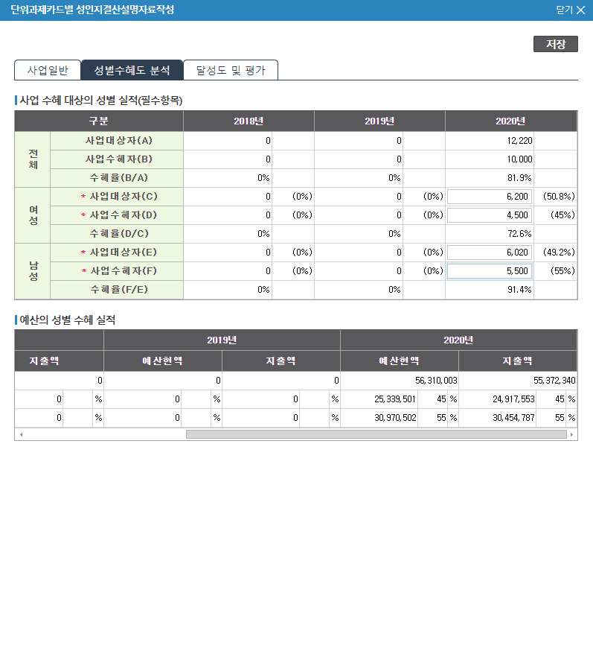
2.1 단위과제카드별 설명자료 작성
Ⅱ. 세부업무
2.1 단위과제카드별
설명자료 작성
2.2 단위과제카드별
설명자료 제출
2.3 단위과제카드별
설명자료 접수 및 수정
2.4 단위과제카드별
설명자료 제출
결산관리 > 성인지결산 > 성인지결산서및설명자료작성 > 단위과제카드별성인지결산설명자료
목적
단위과제카드별 설명자료 작성
사용자
단위과제카드 담당자
시스템 흐름
‘성별수혜도 분석’ 탭을 클릭
‘사업 수혜 대상의 성별 실적(필수항목)’ 목록의 ‘Y년도 남·여성 사업대상자, 수혜자’ 항목을 입력
단위과제카드별 성인지결산 설명자료 작성 팝업화면
4
5
※ 2021년도 본예산 성인지 예산서
작성 시 입력한 실적 추정치를 가져오고,
가져온 성별실적치는 변경(입력)이
가능함
Tips
‘사업 수혜 대상의 성별 실적(필수항목)’ 목록의 Y년도(결산연도) 초기자료는 Y+1년도 본예산 편성 시 입력한 Y년도 실적 추정치에 입력된 내용 표시
‘사업 수혜 대상의 성별 실적(필수항목)’ 목록의 ‘Y년도 남·여성 사업수혜자’ 항목 변경 시 남·여성의 사업수혜자 비율을 재계산하며,
‘예산의 성별 수혜 실적’ 목록의 ‘Y년도의 예산현액, 지출액’ 금액을 재계산함
단위과제카드별 설명자료의 진행상태가 ‘미작성’, ‘작성중’이 아닌 경우는 입력항목이 비활성화됨

Slide 22
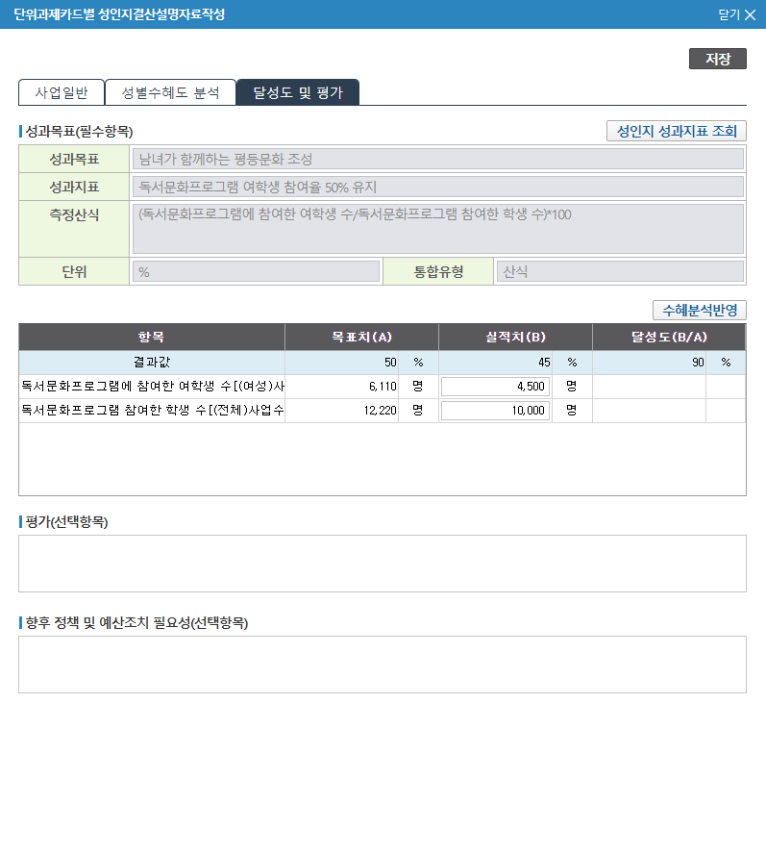
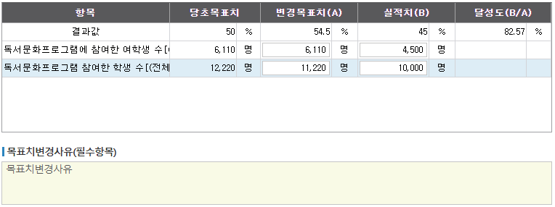
2.1 단위과제카드별 설명자료 작성
Ⅱ. 세부업무
2.1 단위과제카드별
설명자료 작성
2.2 단위과제카드별
설명자료 제출
2.3 단위과제카드별
설명자료 접수 및 수정
2.4 단위과제카드별
설명자료 제출
결산관리 > 성인지결산 > 성인지결산서및설명자료작성 > 단위과제카드별성인지결산설명자료
목적
단위과제카드별 설명자료 작성
사용자
단위과제카드 담당자
시스템 흐름
‘달성도 및 평가’ 탭을 클릭
‘성과목표’ 항목의 실적치와 ‘평가(선택항목)’, ‘향후 정책 및 예산조치 필요성(선택항목)’ 항목을 입력
[저장] 버튼을 클릭하여 단위과제카드별 설명자료를 저장
※ 저장된 단위과제카드별
설명자료의 진행상태는
‘작성중’으로 표시됨
주의사항
[저장] 버튼 클릭 시 ‘사업일반’, ‘성별수혜도 분석’, ‘달성도 및 평가’ 탭에 입력한 항목이 일괄 저장됨
단위과제카드별 성인지결산 설명자료 작성 팝업화면
6
8
7
※ 추경, 이체와 이용으로 인해
성인지 예산현액이 변경된 경우에
‘성과목표(필수항목)’ 목록 구성이
아래와 같이 변경되고, 성과목표치를
변경할 수 있음
Tips
추경, 이체와 이용으로 인해 성인지 예산현액이 변경된 경우에만 당초에 설정한 성과목표치를 변경할 수 있으며 성과목표치 변경 시 반드시 ‘목표치변경사유(필수항목)’ 항목을 필수로 입력해야 함
목표치는 Y년도 최종예산 편성 시 입력한 Y년도 목표치에 입력된 내용이 표시되며, 실적치는 Y+1년도 본예산 편성 시 입력한 Y년도 실적 추정치에 입력된 내용이 초기값으로 표시됨
[수혜분석반영] 버튼을 이용해서 ‘성별수혜도 분석’ 탭의 ‘사업 수혜 대상의 성별 실적(필수항목)’ 목록에 입력한 사업대상자, 사업수혜자의 입력값을 계산해서 ‘성과목표(필수항목)’ 목록의 실적치에 표시할 수 있음
[성인지 성과지표 조회] 버튼을 이용해서 성과지표정보를 상세하게 조회할 수 있음
단위과제카드별 설명자료의 진행상태가 ‘미작성’, ‘작성중’이 아닌 경우는 입력항목이 비활성화됨

Slide 23
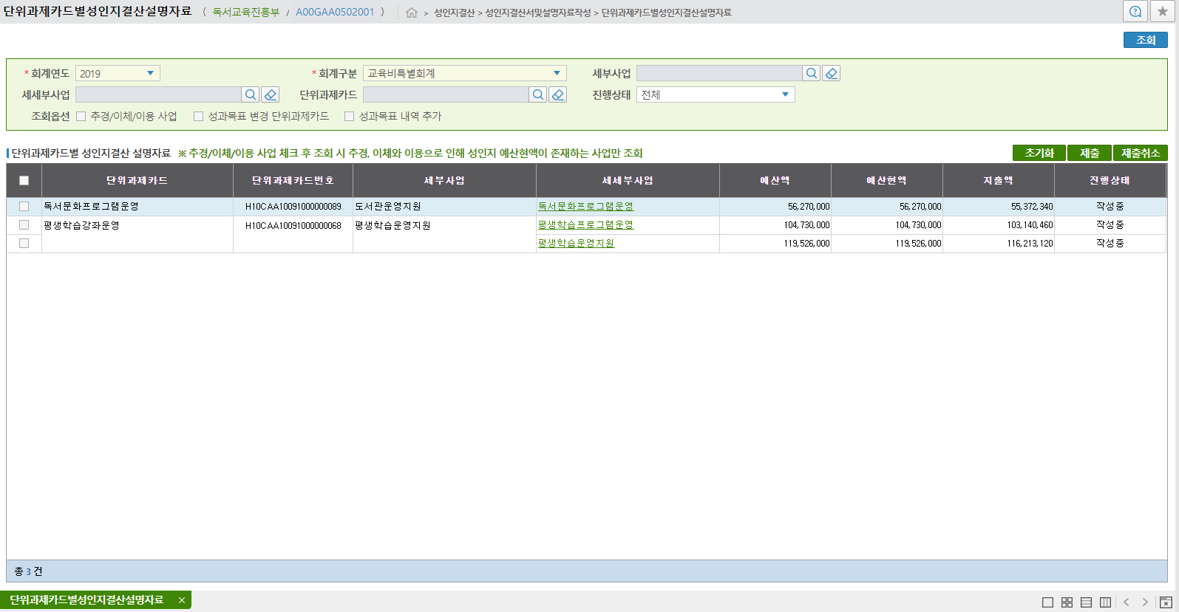
2.2 단위과제카드별 설명자료 제출(단위과제카드 담당자)
Ⅱ. 세부업무
2.1 단위과제카드별
설명자료 작성
2.2 단위과제카드별
설명자료 제출
2.3 단위과제카드별
설명자료 접수 및 수정
2.4 단위과제카드별
설명자료 제출
결산관리 > 성인지결산 > 성인지결산서및설명자료작성 > 단위과제카드별성인지결산설명자료
1
목적
단위과제카드별 설명자료 제출
사용자
단위과제카드 담당자
시스템 흐름
[조회] 버튼을 클릭하여 ‘단위과제카드별 성인지결산 설명자료’ 목록을 조회
제출할 단위과제카드를 체크
[제출] 버튼을 클릭하여
체크된 단위과제카드별 설명자료를 제출
※ 제출된 단위과제카드별
설명자료의 진행상태는
‘제출(사업담당자)’로 표시됨
3
2
Tips
[초기화] 버튼을 이용해서 진행상태가 ‘작성중’ 인 단위과제카드별 설명자료의 진행상태를 ‘미작성’ 으로 초기화가 가능함
- 단위과제카드별 설명자료의 진행상태가 ‘작성중’ 인 경우에는 ‘결산관리>성인지결산>성인지결산마감관리>성인지결산마감(시도)’
화면의 ‘성인지대상기관선정(세세부사업)’ 팝업화면에서 해당 성인지결산 대상기관 및 대상사업을 비대상으로 변경할 수 없으므로,
이 같은 경우에 [초기화] 버튼을 이용해서 진행상태를 초기화한 후 비대상으로 변경하여야 함
- 상위기관에서 직접 단위과제카드별 설명자료를 작성하려는 경우에는 ‘미작성’ 상태여야만 가능하므로 [초기화] 버튼을 이용해서
진행상태를 초기화한 후 작성하여야 함
※ 상위기관에서 단위과제카드별 설명자료를 수정(입력)하기 위해서 반드시 진행상태를 ‘미작성’ 상태로 초기화를 해야하는 것은 아니고,
단위과제카드별 설명자료를 상위기관에서 접수한 경우 수정(입력)이 가능함

Slide 24
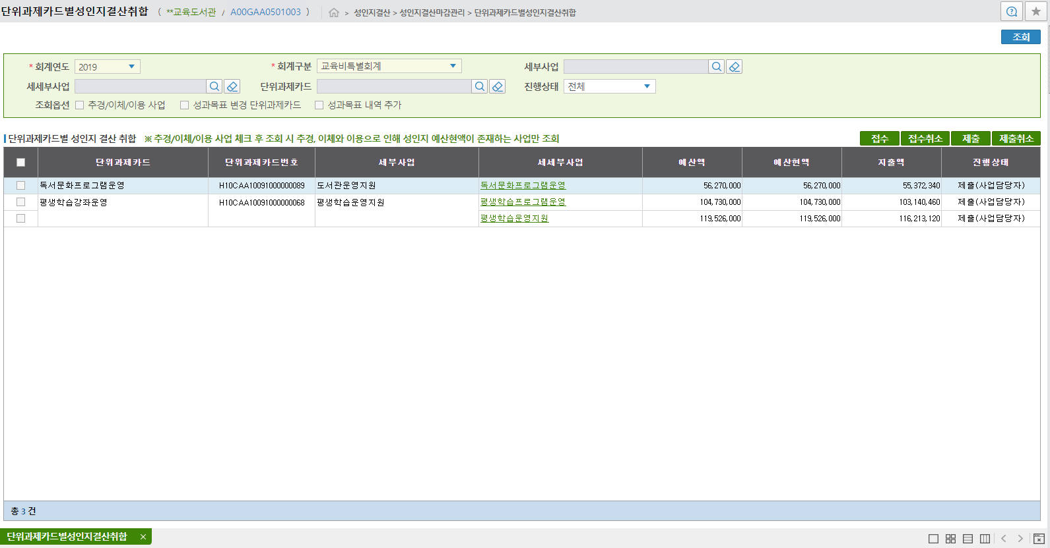
2.3 단위과제카드별 설명자료 접수 및 수정
Ⅱ. 세부업무
2.1 단위과제카드별
설명자료 작성
2.2 단위과제카드별
설명자료 제출
2.3 단위과제카드별
설명자료 접수 및 수정
2.4 단위과제카드별
설명자료 제출
결산관리 > 성인지결산 > 성인지결산마감관리 > 단위과제카드별성인지결산취합
1
목적
단위과제카드별 설명자료 접수 및 수정
사용자
교육지원청/직속기관 부서주무
시스템 흐름
[조회] 버튼을 클릭하여 ‘단위과제카드별 성인지 결산 취합’ 목록을 조회
접수할 단위과제카드를 체크
[접수] 버튼을 클릭하여
체크된 단위과제카드별 설명자료를 접수
※ 접수된 단위과제카드별
설명자료의 진행상태는
‘접수(부서주무)’로 표시됨
확인 및 수정할 단위과제카드의 세세부사업을 클릭하여 ‘단위과제카드별 성인지결산 설명자료 작성’ 팝업화면을 호출
(‘2.1 단위과제카드별 설명자료 작성’ 내용 참고)
※ 진행상태가 ‘미작성’인
단위과제카드별 설명자료를
저장하는 경우 진행상태가
‘접수(부서주무)’로 표시됨
2
3
4
※ ‘성과목표 내역 추가’ 조회조건 체크 시
‘단위과제카드별 성인지 결산 취합’ 목록에 확장되어 표시됨
Tips
'추경/이체/이용 사업’ 조회옵션을 체크 후 조회 시 추경, 이체와 이용으로 인해 성인지 예산현액이 있는 사업만 조회가 가능함
(성과목표치를 변경하는 경우 해당 기능 활용 권고)
‘성과목표 변경 단위과제카드’ 조회옵션을 체크 후 조회 시 성인지 성과목표가 변경된 사업만 조회가 가능함
‘성과목표 내역 추가’ 조회옵션을 체크 후 조회 시 ‘단위과제카드별 성인지 결산 취합’ 목록에 ‘성과지표’, ‘당초목표치(%)’, ‘최종목표치(%)’, ‘목표치증감(%)’, ‘추경/이체/이용 변경액’, '변경사유’ 항목이 추가적으로 표시됨

Slide 25
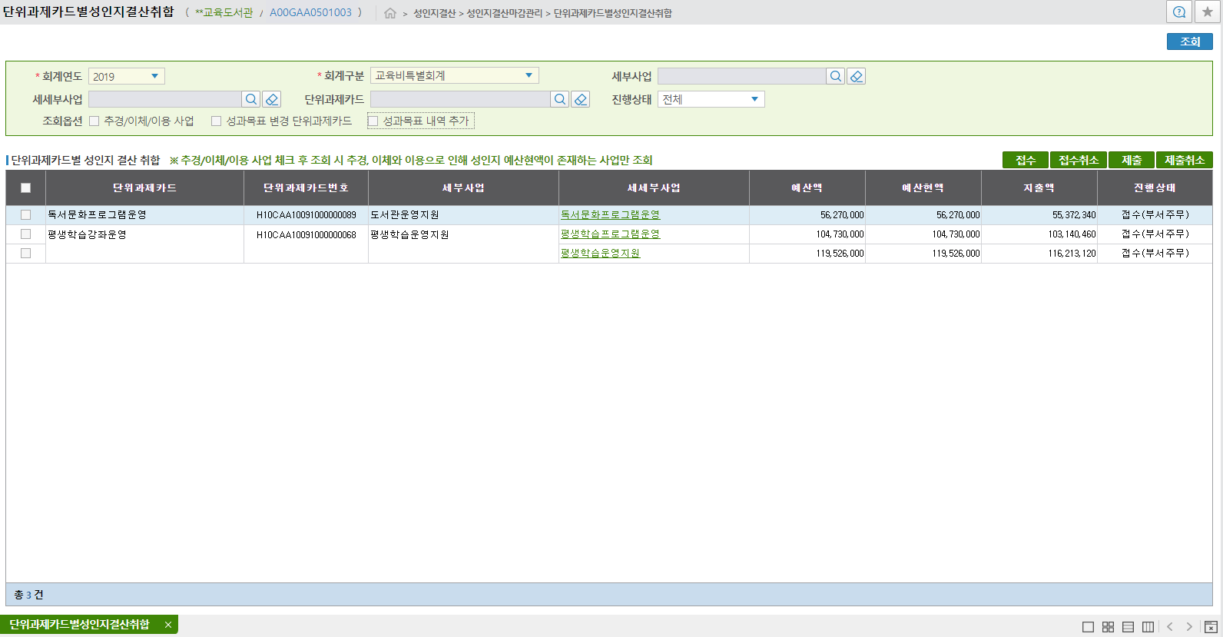
2.4 단위과제카드별 설명자료 제출(교육지원청/직속기관 부서주무)
Ⅱ. 세부업무
2.1 단위과제카드별
설명자료 작성
2.2 단위과제카드별
설명자료 제출
2.3 단위과제카드별
설명자료 접수 및 수정
2.4 단위과제카드별
설명자료 제출
결산관리 > 성인지결산 > 성인지결산마감관리 > 단위과제카드별성인지결산취합
1
목적
단위과제카드별 설명자료 제출
사용자
교육지원청/직속기관 부서주무
시스템 흐름
[조회] 버튼을 클릭하여 단위과제카드별 성인지결산 설명자료 목록을 조회
제출할 단위과제카드를 체크
[제출] 버튼을 클릭하여
체크된 단위과제카드별 설명자료를 제출
※ 제출된 단위과제카드별
설명자료의 진행상태는
‘제출(부서주무)’로 표시됨
3
2
Tips
해당사항 없음
주의사항
해당사항 없음

Slide 26
3. 사업별 결산 설명자료
및 기관별 성인지 결산서 작성 및 제출
단위과제카드별 설명자료 접수 및 수정
사업별 결산 설명자료 및 기관별 성인지 결산서 작성
성인지 결산자료 출력 및 확인
사업별 결산 설명자료 및 기관별 성인지 결산서 제출
1
2
3
4

Slide 27
0. 업무처리 흐름도(사업별 결산 설명자료 및 기관별 성인지 결산서 작성)
Ⅱ. 세부업무
조직 |  | 업무흐름도
시도교육청 | 성인지결산 총괄담당자
시도교육청/ 교육지원청/ 직속기관 | 성인지결산 본청각과/ 기관담당자
교육지원청/ 직속기관 | 교육지원청/ 직속기관 부서주무
시도교육청/ 교육지원청/ 직속기관 | 단위과제카드 담당자
사업별 결산 설명자료
및 기관별 성인지 결산서
접수 및 수정
3.2. 사업별 결산 설명자료 및
기관별 성인지 결산서 작성
3.2.1. 사업별 결산
설명자료 작성
3.1. 단위과제카드별
설명자료 접수 및 수정
3.3. 성인지 결산자료
출력 및 확인
3.4. 사업별 결산 설명자료
및 기관별 성인지 결산서
제출
3.2.2. 기관별 성인지
결산서 작성
사업별 결산 설명자료
기관별 성인지 결산서
단위과제카드별
설명자료 제출
교육지원청/
직속기관인 경우
단위과제카드별
설명자료 제출
본청 부서인 경우
Notes:
27
27

Slide 28
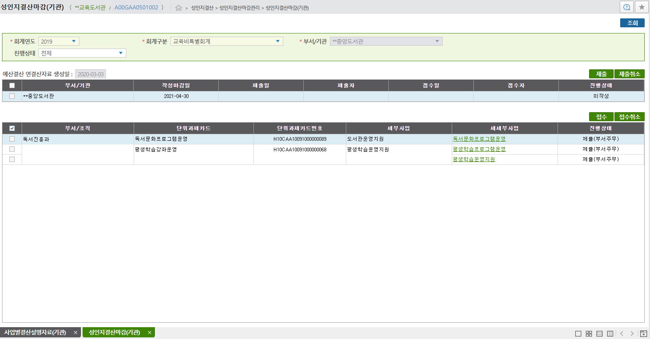

3.1 단위과제카드별 설명자료 접수 및 수정
Ⅱ. 세부업무
3.1 단위과제카드별
설명자료 접수 및 수정
3.2 사업별 결산 설명자료 및
기관별 성인지 결산서 작성
3.3 성인지 결산자료
출력 및 확인
3.4 사업별 결산 설명자료 및
기관별 성인지 결산서 제출
결산관리 > 성인지결산 > 성인지결산마감관리 > 성인지결산마감(본청/기관)
1
목적
단위과제카드별 설명자료 접수 및 수정
사용자
성인지결산 본청각과/기관담당자
시스템 흐름
[조회] 버튼을 클릭하여 ‘부서/기관별 성인지결산 진행상태 현황’, ‘단위과제카드별 성인지결산 설명자료’ 목록을 조회
접수할 단위과제카드를 체크
[접수] 버튼을 클릭하여
체크된 단위과제카드별 설명자료를 접수
※ 접수된 단위과제카드별
설명자료의 진행상태는
‘접수(기관)’으로 표시됨
확인 및 수정할 단위과제카드를 클릭하여 ‘단위과제카드별 성인지결산 설명자료 작성’ 팝업화면을 호출
(‘2.1 단위과제카드별 설명자료 작성’ 내용 참고)
※ 진행상태가 ‘미작성’인
단위과제카드별 설명자료를
저장하는 경우 진행상태가
‘접수(기관)’으로 표시됨
2
3
4
항목설명
예산결산 연결산자료 생성일 : 예산결산 연결산자료 생성일이 표시됨
목록설명
‘부서/기관별 성인지결산 진행상태’ 목록(상단 목록) : 부서/기관별로 작성해야하는 기관별 성인지 결산서의 진행상태를 표시하며,
‘제출일’, ‘제출자’ 항목은 성인지결산 총괄담당자에게 부서/기관별로 작성해야하는 성인지 결산자료를 모두 제출한 경우 표시하며,
‘접수일’, ‘접수자’ 항목은 성인지결산 총괄담당자가 부서/기관별로 제출된 성인지 결산자료를 접수한 경우 표시됨
‘단위과제카드별 성인지결산 설명자료’ 목록(하단 목록) : 단위과제카드별 설명자료의 진행상태를 표시하며, ‘세세부사업’ 항목 클릭 시 ‘단위과제카드별 성인지결산 설명자료 작성’ 팝업화면이 호출됨 (‘2.1 단위과제카드별 설명자료 작성’ 내용 참고)

Slide 29
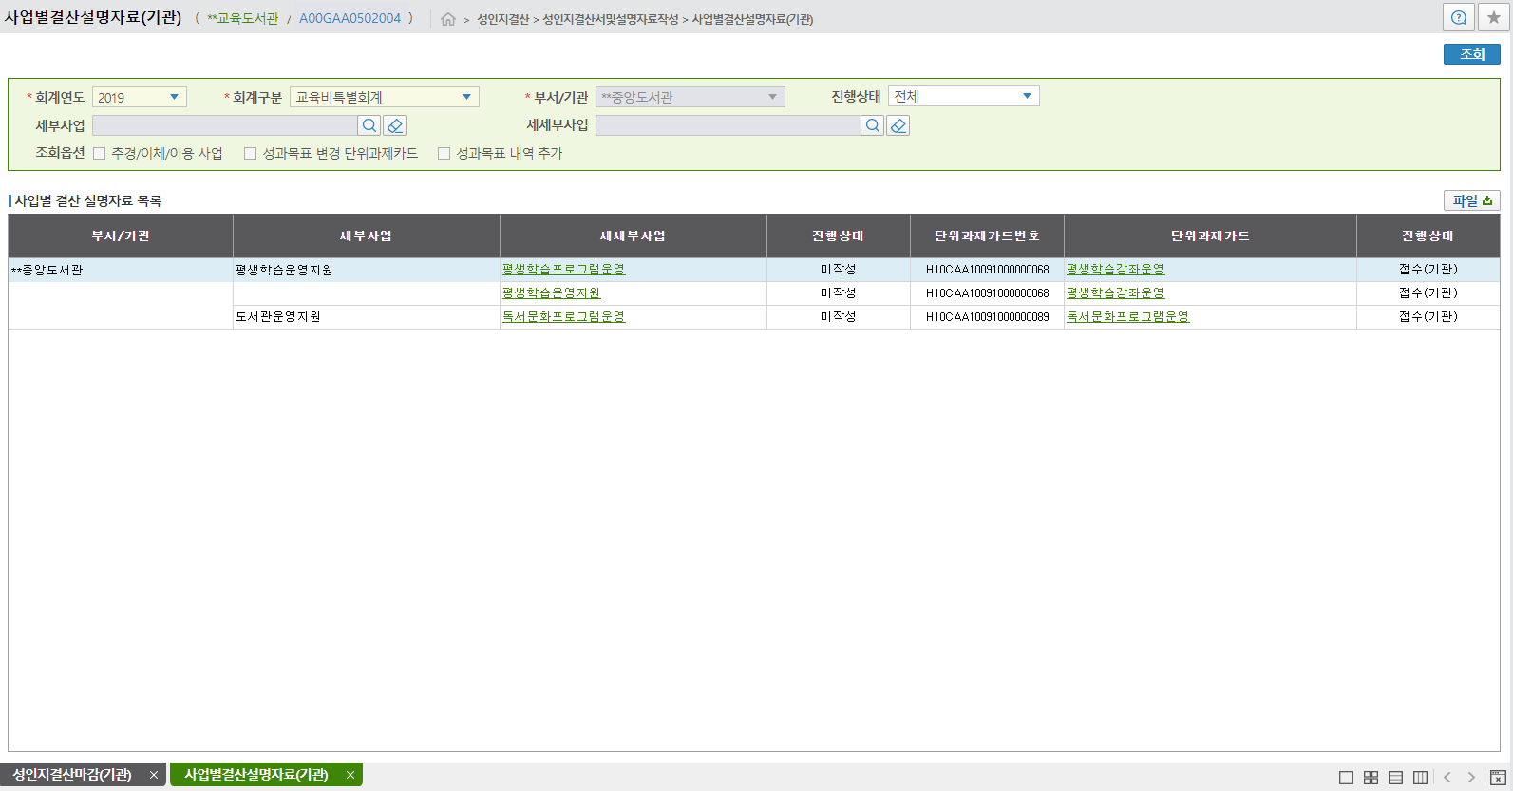
3.2.1 사업별 결산 설명자료 작성
Ⅱ. 세부업무
3.1 단위과제카드별
설명자료 접수 및 수정
3.2 사업별 결산 설명자료 및
기관별 성인지 결산서 작성
3.3 성인지 결산자료
출력 및 확인
3.4 사업별 결산 설명자료 및
기관별 성인지 결산서 제출
결산관리 > 성인지결산 > 성인지결산서및설명자료작성 > 사업별결산설명자료(본청/기관)
1
목적
기관/사업별 결산 설명자료 작성
사용자
성인지결산 본청각과/기관담당자
시스템 흐름
[조회] 버튼을 클릭하여 ‘사업별 결산 설명자료’ 목록을 조회
확인 및 수정할 단위과제카드를 클릭하여 ‘단위과제카드별 성인지결산 설명자료 작성’ 팝업화면을 호출
(‘2.1 단위과제카드별 설명자료 작성’ 내용 참고)
※ 진행상태가 ‘미작성’인
단위과제카드별 설명자료를
저장하는 경우 진행상태가
‘접수(기관)’으로 표시됨
작성할 세세부사업을 클릭하여 ‘기관/사업별 결산설명자료 작성’ 팝업화면을 호출
3
2
※ ‘성과목표 내역 추가’ 조회조건 체크 시
‘사업별 결산 설명자료’ 목록에 확장되어 표시됨
Tips
'추경/이체/이용 사업’ 조회옵션을 체크 후 조회 시 추경, 이체와 이용으로 인해 성인지 예산현액이 있는 사업만 조회가 가능함
(성과목표치를 변경하는 경우 해당 기능 활용 권고)
‘성과목표 변경 단위과제카드’ 조회옵션을 체크 후 조회 시 성인지 성과목표가 변경된 사업만 조회가 가능함
‘성과목표 내역 추가’ 조회옵션을 체크 후 조회 시 ‘사업별 결산 설명자료’ 목록에 ‘성과지표’, ‘당초목표치(%)’, ‘최종목표치(%)’, ‘목표치증감(%)’, ‘추경/이체/이용 변경액’, '변경사유’ 항목이 추가적으로 표시됨
- 단위과제카드 담당자가 변경한 변경목표치 및 변경사유를 확인 가능함

Slide 30
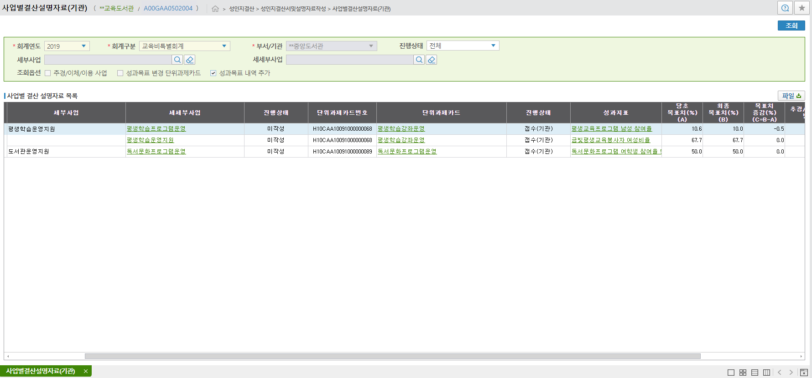
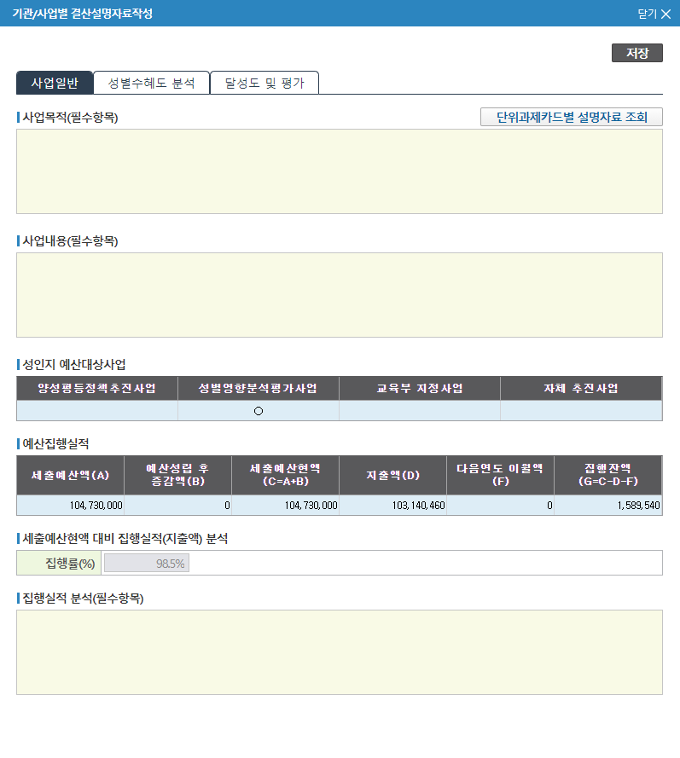
3.2.1 사업별 결산 설명자료 작성
Ⅱ. 세부업무
3.1 단위과제카드별
설명자료 접수 및 수정
3.2 사업별 결산 설명자료 및
기관별 성인지 결산서 작성
3.3 성인지 결산자료
출력 및 확인
3.4 사업별 결산 설명자료 및
기관별 성인지 결산서 제출
결산관리 > 성인지결산 > 성인지결산서및설명자료작성 > 사업별결산설명자료(본청/기관)
목적
기관/사업별 결산 설명자료 작성
사용자
성인지결산 본청각과/기관담당자
시스템 흐름
‘사업일반’ 탭의 '사업목적(필수항목)’, ‘사업내용(필수항목)’,
‘집행실적 분석(필수항목)’ 항목을 입력
[단위과제카드별 설명자료 조회] 버튼을 클릭하여 ‘단위과제카드별 설명자료 조회’ 팝업화면을 호출
기관/사업별 결산 설명자료 작성 팝업화면
4
5
Tips
[단위과제카드별 설명자료 조회] 버튼을 이용해서 ‘단위과제카드별 설명자료 조회’ 팝업화면을 호출 가능함
- 단위과제카드 담당자가 작성한 단위과제카드별 설명자료의 ‘사업목적’, ‘사업내용’, ‘집행실적 분석’ 항목을 복사할 수 있는 기능 제공
‘예산집행실적’ 목록의 금액은 ‘단위과제카드별 성인지결산 설명자료 작성’ 팝업화면의 ‘예산집행실적’ 목록 중 ‘성인지결산’ 금액이 표시됨 (‘성인지결산’ 금액이 조정된 경우 조정된 금액이 표시됨)
주의사항
기관/사업별 결산 설명자료는 실제 보고되는 단위이기 때문에 ‘사업항목(필수항목)’, ‘사업내용(필수항목)’, ‘집행실적 분석(필수항목)’ 항목을 필수로 입력해야 함

Slide 31
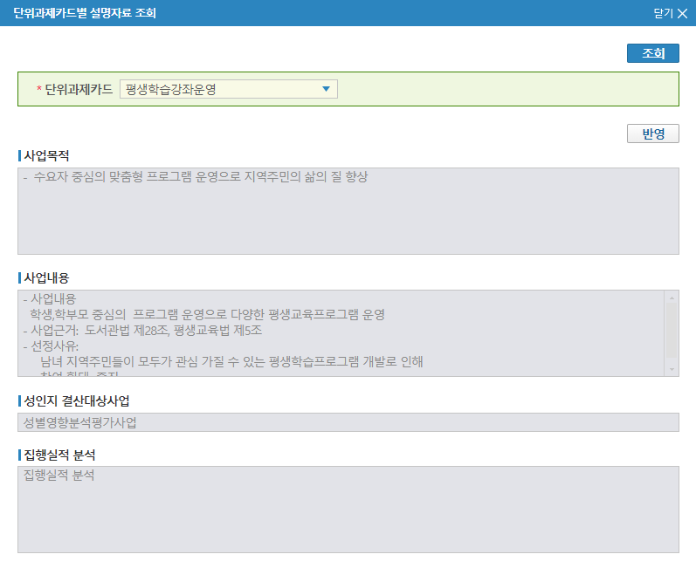
3.2.1 사업별 결산 설명자료 작성
Ⅱ. 세부업무
3.1 단위과제카드별
설명자료 접수 및 수정
3.2 사업별 결산 설명자료 및
기관별 성인지 결산서 작성
3.3 성인지 결산자료
출력 및 확인
3.4 사업별 결산 설명자료 및
기관별 성인지 결산서 제출
결산관리 > 성인지결산 > 성인지결산서및설명자료작성 > 사업별결산설명자료(본청/기관)
목적
단위과제카드별 설명자료에 작성된 ‘사업목적’, ‘사업내용’, ‘집행실적 분석’ 항목을 조회 및 복사하여 ‘기관/사업별 결산 설명자료 작성’ 팝업화면의 ‘사업목적’, ‘사업내용’, ‘집행실적 분석’ 항목에 반영
사용자
성인지결산 본청각과/기관담당자
시스템 흐름
‘단위과제카드’ 조회조건을 선택
[조회] 버튼을 클릭하여 ‘사업목적’, ‘사업내용’, ‘성인지 결산 대상사업’, ‘집행실적 분석’ 항목을 조회
[반영] 버튼을 클릭하여 조회된 ‘사업목적’, ‘사업내용’, ‘집행실적 분석’ 항목을 복사하여
본 팝업화면을 호출한 ‘기관/사업별 결산설명자료 작성’ 팝업화면의 ‘사업목적’, ‘사업내용’, ‘집행실적 분석’ 항목에 반영함
※ 반영 시 기존 작성되어 있는
내용의 다음 줄부터 반영됨
기관/사업별 결산 설명자료 작성 팝업화면
단위과제카드별 설명자료 조회 팝업화면
7
6
8
항목설명
단위과제카드(조회조건) : 단위과제카드 담당자가 작성한 단위과제카드별 설명자료 목록이 표시됨

Slide 32
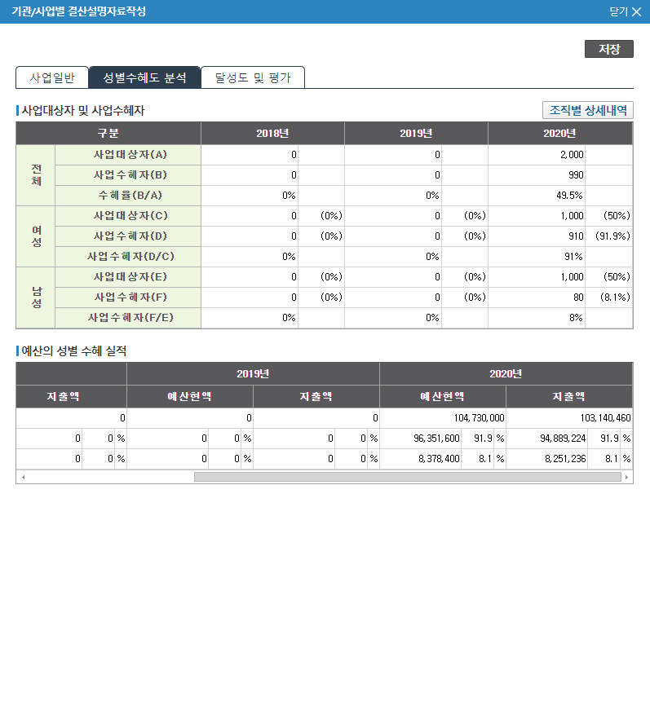
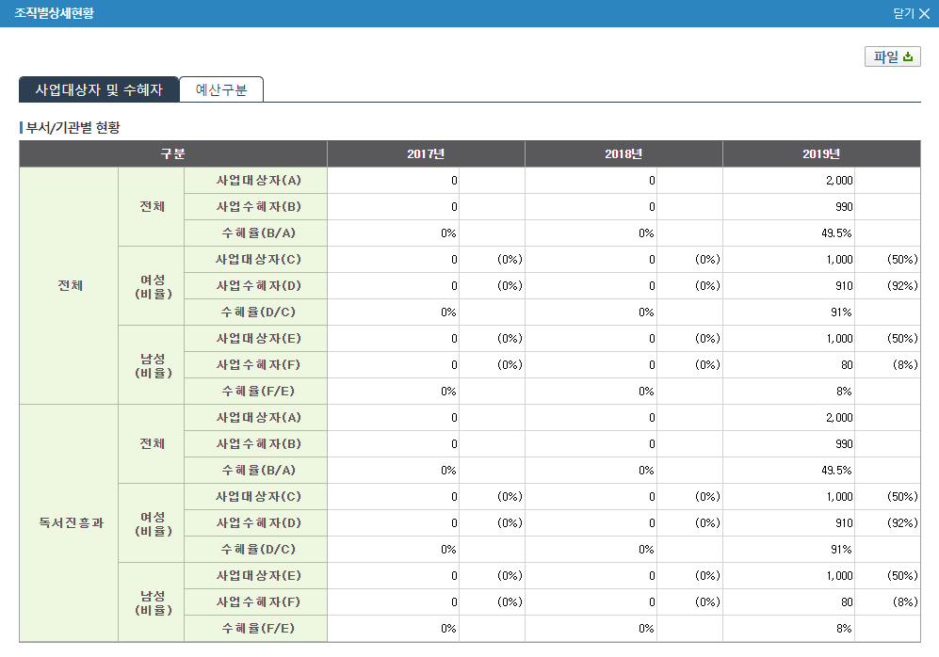
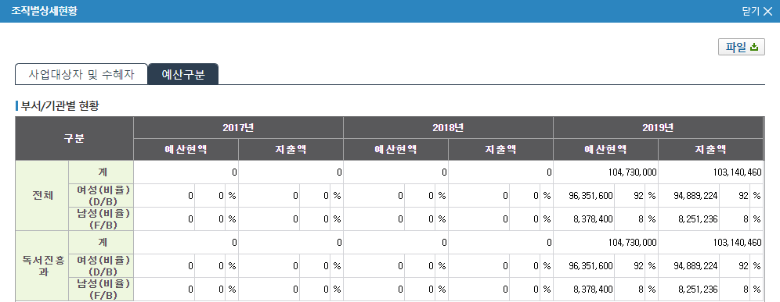
3.2.1 사업별 결산 설명자료 작성
Ⅱ. 세부업무
3.1 단위과제카드별
설명자료 접수 및 수정
3.2 사업별 결산 설명자료 및
기관별 성인지 결산서 작성
3.3 성인지 결산자료
출력 및 확인
3.4 사업별 결산 설명자료 및
기관별 성인지 결산서 제출
결산관리 > 성인지결산 > 성인지결산서및설명자료작성 > 사업별결산설명자료(본청/기관)
목적
기관/사업별 결산 설명자료 작성
사용자
성인지결산 본청각과/기관담당자
시스템 흐름
‘성별수혜도 분석’ 탭을 클릭
기관/사업별 결산 설명자료 작성 팝업화면
조직별 상세내역 조회 팝업화면(사업대상자 및 수혜자 탭)
조직별 상세내역 조회 팝업화면(예산구분 탭)
9
Tips
[조직별 상세내역] 버튼을 이용해서 조직별 상세내역 조회 팝업화면을 호출 가능함
- 사업대상자 및 사업수혜자를 부서/기관별로 조회할 수 있는 목록 제공
- 예산의 성별 수혜 실적을 부서/기관별로 조회할 수 있는 목록 제공
‘사업대상자 및 사업수혜자’ 목록은 ‘단위과제카드별 성인지결산 설명자료 작성’ 팝업화면에서 입력한 ‘Y년도 사업대상자 및 사업수혜자’ 목록을 집계하여 표시함

Slide 33
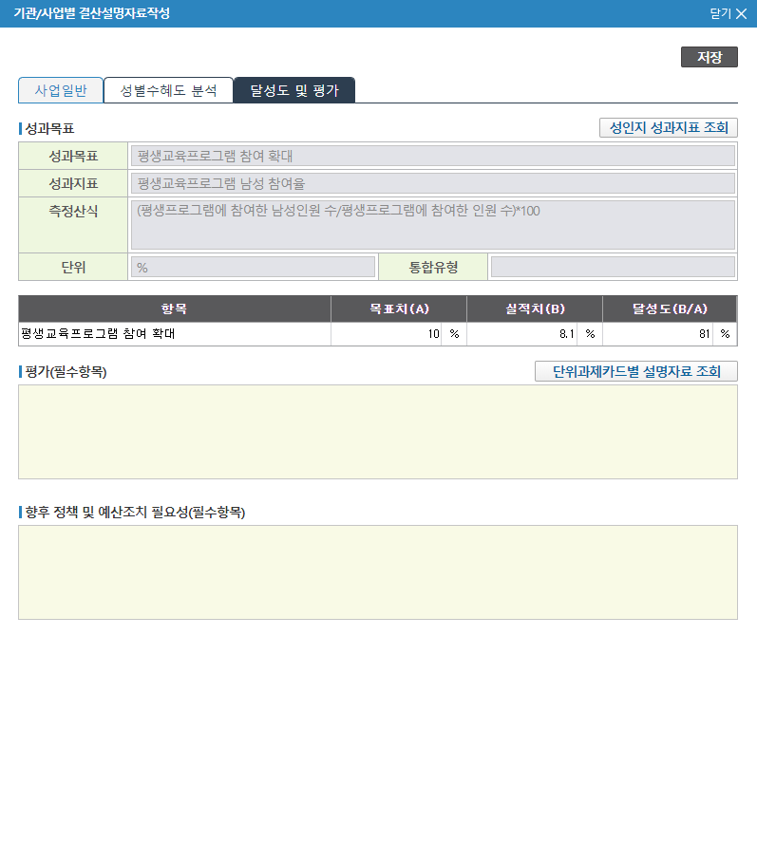
3.2.1 사업별 결산 설명자료 작성
Ⅱ. 세부업무
3.1 단위과제카드별
설명자료 접수 및 수정
3.2 사업별 결산 설명자료 및
기관별 성인지 결산서 작성
3.3 성인지 결산자료
출력 및 확인
3.4 사업별 결산 설명자료 및
기관별 성인지 결산서 제출
결산관리 > 성인지결산 > 성인지결산서및설명자료작성 > 사업별결산설명자료(본청/기관)
목적
기관/사업별 결산 설명자료 작성
사용자
성인지결산 본청각과/기관담당자
시스템 흐름
달성도 및 평가 탭을 클릭
‘평가(필수항목)’, ‘향후 정책 및 예산조치 필요성(필수항목)’ 항목을 입력
[단위과제카드별 설명자료 조회] 버튼을 클릭하여 ‘단위과제카드별 설명자료 조회’ 팝업화면을 호출
기관/사업별 결산 설명자료 작성 팝업화면
11
10
12
Tips
‘성과목표’ 목록의 실적치는 ‘단위과제카드별 성인지결산 설명자료 작성’ 팝업화면에서 입력한 실적치를 집계하여 표시함
[성인지 성과지표 조회] 버튼을 이용해서 성과지표정보를 상세하게 조회할 수 있음
[단위과제카드별 설명자료 조회] 버튼을 이용해서 ‘단위과제카드별 설명자료 조회’ 팝업화면을 호출 가능함
- 단위과제카드 담당자가 작성한 단위과제카드별 설명자료의 ‘평가’, ‘향후 정책 및 예산조치 필요성’ 항목을 복사할 수 있는 기능 제공
주의사항
기관/사업별 결산 설명자료는 실제 보고되는 단위이기 때문에 ‘평가(필수항목)’, ‘향후 정책 및 예산조치 필요성(필수항목)’ 항목을
필수로 입력해야 함

Slide 34
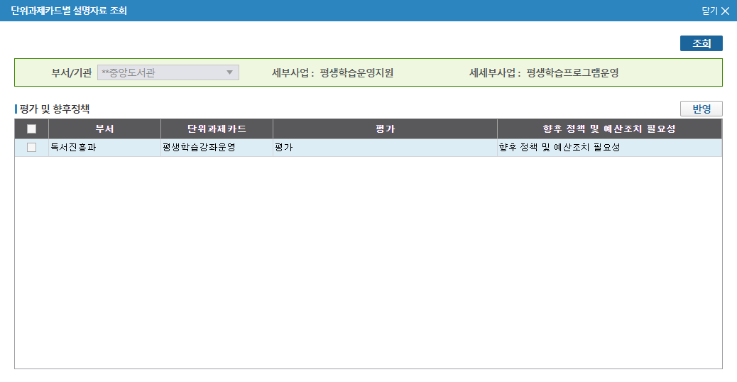
3.2.1 사업별 결산 설명자료 작성
Ⅱ. 세부업무
3.1 단위과제카드별
설명자료 접수 및 수정
3.2 사업별 결산 설명자료 및
기관별 성인지 결산서 작성
3.3 성인지 결산자료
출력 및 확인
3.4 사업별 결산 설명자료 및
기관별 성인지 결산서 제출
결산관리 > 성인지결산 > 성인지결산서및설명자료작성 > 사업별결산설명자료(본청/기관)
목적
단위과제카드별 설명자료에 작성된 ‘평가’, ‘향후 정책 및 예산조치 필요성’ 항목을 조회 및 복사하여 ‘기관/사업별 결산 설명자료 작성’ 팝업화면의 ‘평가’, ‘향후 정책 및 예산조치 필요성’ 항목에 반영,
기관/사업별 결산 설명자료 저장
사용자
성인지결산 본청각과/기관담당자
시스템 흐름
[조회] 버튼을 클릭하여 ‘평가 및 향후정책’ 목록을 조회
‘평가 및 향후정책’ 목록 중 반영하고자 하는 단위과제카드를 체크(복수 체크 가능)
[반영] 버튼을 클릭하여 체크된 단위과제카드별 설명자료에 작성된 ‘평가’, ‘향후 정책 및 예산조치 필요성’ 항목을 복사하여 본 팝업화면을 호출한 ‘기관/사업별 결산설명자료 작성’ 팝업화면의 ‘평가’, ‘향후 정책 및 예산조치 필요성’ 항목에 반영함
※ 반영 시 기존 작성되어 있는
내용의 다음 줄부터 반영됨
※ 복수 체크 시 체크된
단위과제카드가 정렬된
순서대로 반영됨
[저장] 버튼을 클릭하여 기관/사업별 결산 설명자료를 저장
※ 저장된 기관/사업별 결산
설명자료의 진행상태는
‘작성중’으로 표시됨
기관/사업별 결산 설명자료 작성 팝업화면
16
단위과제카드별 설명자료 조회 팝업화면
13
14
15
항목설명
세부사업/세세부사업(조회조건) : ‘결산관리>성인지결산>성인지결산서및설명자료작성>사업별결산설명자료(시도/본청/기관)’ 화면의 ‘사업별 결산 설명자료’ 목록에서 ‘기관/사업별 결산 설명자료 작성’ 팝업화면 호출하기 위해 클릭한 ‘세부사업’, ‘세세부사업’ 항목이 표시됨
주의사항
[저장] 버튼 클릭 시 ‘사업일반’, ‘달성도 및 평가’ 탭에 입력한 항목이 일괄 저장됨

Slide 35
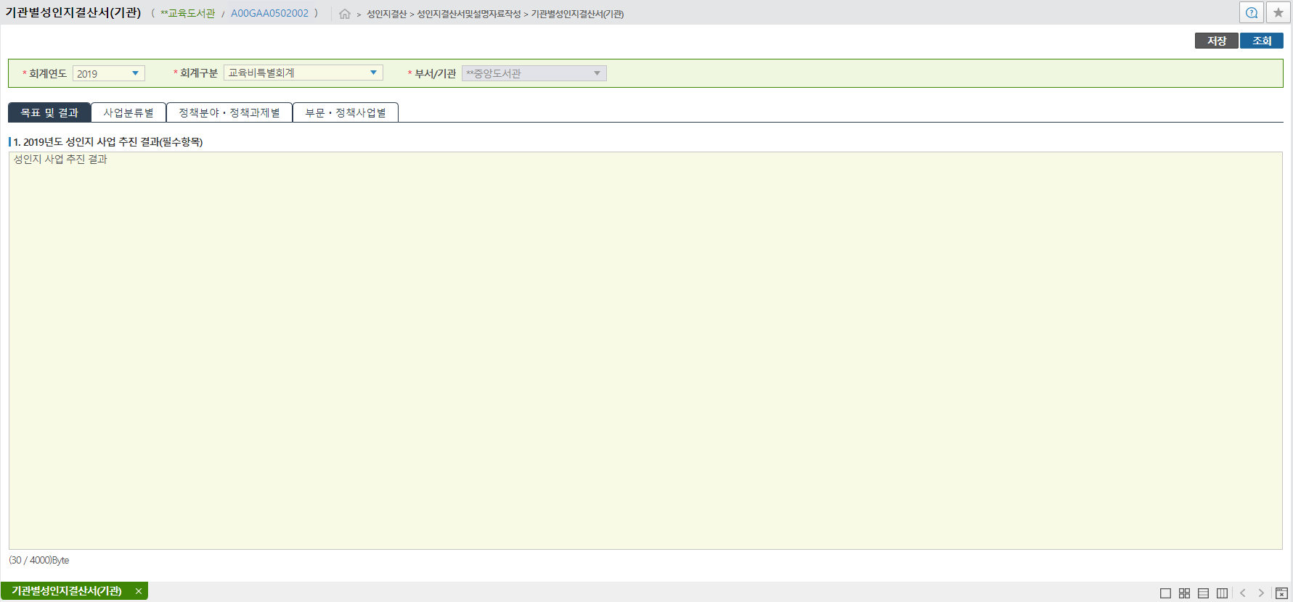
3.2.2 기관별 성인지 결산서 작성
Ⅱ. 세부업무
3.1 단위과제카드별
설명자료 접수 및 수정
3.2 사업별 결산 설명자료 및
기관별 성인지 결산서 작성
3.3 성인지 결산자료
출력 및 확인
3.4 사업별 결산 설명자료 및
기관별 성인지 결산서 제출
결산관리 > 성인지결산 > 성인지결산서및설명자료작성 > 기관별성인지결산서(본청/기관)
목적
기관별 성인지 결산서 작성
사용자
성인지결산 본청각과/기관담당자
시스템 흐름
[조회] 버튼을 클릭하여 기관별 성인지 결산서를 조회
※ ‘목표 및 결과’, ‘사업분류별’,
‘정책분야·정책과제별’,
‘부문·정책사업별’ 탭의
내용을 일괄 조회
‘Y년도 성인지 사업 추진 결과(필수항목)’ 항목을 입력
[저장] 버튼을 클릭하여 ‘Y년도 성인지 사업 추진 결과(필수항목)’ 항목을 저장
※ 저장된 기관별 성인지
결산서의 진행상태는
‘작성중’으로 저장되며,
‘결산관리>성인지결산>
성인지결산마감관리>
성인지결산마감(본청/기관)’
화면에서 확인 가능함
19
17
18
주의사항
기관별 성인지 결산서는 실제 보고되는 단위이기 때문에 ‘Y년도 성인지 사업 추진 결과(필수항목)’ 항목을 필수로 입력해야 함

Slide 36
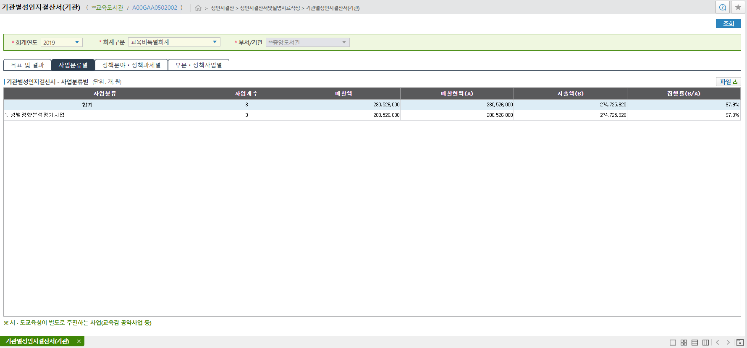
3.2.2 기관별 성인지 결산서 작성
Ⅱ. 세부업무
3.1 단위과제카드별
설명자료 접수 및 수정
3.2 사업별 결산 설명자료 및
기관별 성인지 결산서 작성
3.3 성인지 결산자료
출력 및 확인
3.4 사업별 결산 설명자료 및
기관별 성인지 결산서 제출
결산관리 > 성인지결산 > 성인지결산서및설명자료작성 > 기관별성인지결산서(본청/기관)
목적
기관별 성인지 결산서 작성
사용자
성인지결산 본청각과/기관담당자
시스템 흐름
‘사업분류별’ 탭을 클릭
20
Tips
해당사항 없음
주의사항
해당사항 없음

Slide 37
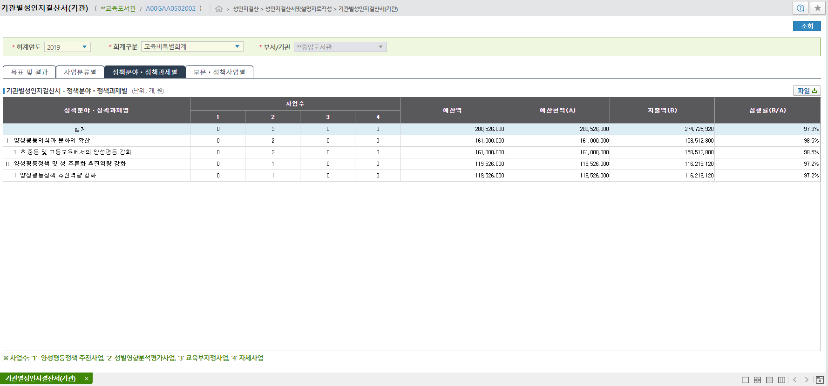
3.2.2 기관별 성인지 결산서 작성
Ⅱ. 세부업무
3.1 단위과제카드별
설명자료 접수 및 수정
3.2 사업별 결산 설명자료 및
기관별 성인지 결산서 작성
3.3 성인지 결산자료
출력 및 확인
3.4 사업별 결산 설명자료 및
기관별 성인지 결산서 제출
결산관리 > 성인지결산 > 성인지결산서및설명자료작성 > 기관별성인지결산서(본청/기관)
목적
기관별 성인지 결산서 작성
사용자
성인지결산 본청각과/기관담당자
시스템 흐름
㉑ ‘정책분야·정책과제별’ 탭을 클릭
21
Tips
해당사항 없음
주의사항
해당사항 없음

Slide 38
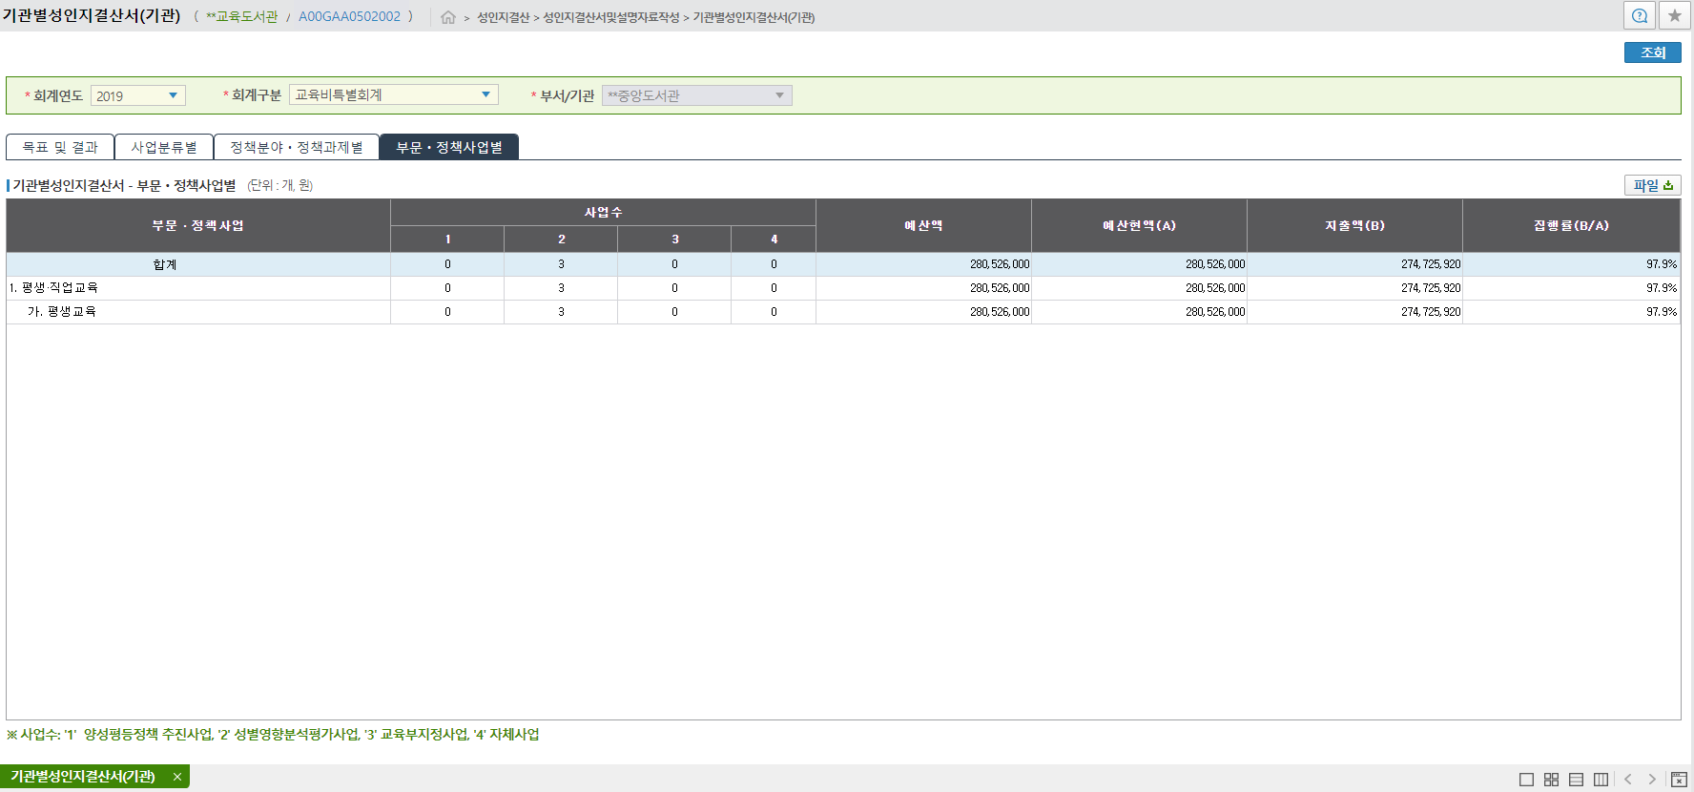
3.2.2 기관별 성인지 결산서 작성
Ⅱ. 세부업무
3.1 단위과제카드별
설명자료 접수 및 수정
3.2 사업별 결산 설명자료 및
기관별 성인지 결산서 작성
3.3 성인지 결산자료
출력 및 확인
3.4 사업별 결산 설명자료 및
기관별 성인지 결산서 제출
결산관리 > 성인지결산 > 성인지결산서및설명자료작성 > 기관별성인지결산서(본청/기관)
목적
기관별 성인지 결산서 작성
사용자
성인지결산 본청각과/기관담당자
시스템 흐름
㉒ ‘부문·정책사업별’ 탭을 클릭
22
Tips
해당사항 없음
주의사항
해당사항 없음

Slide 39
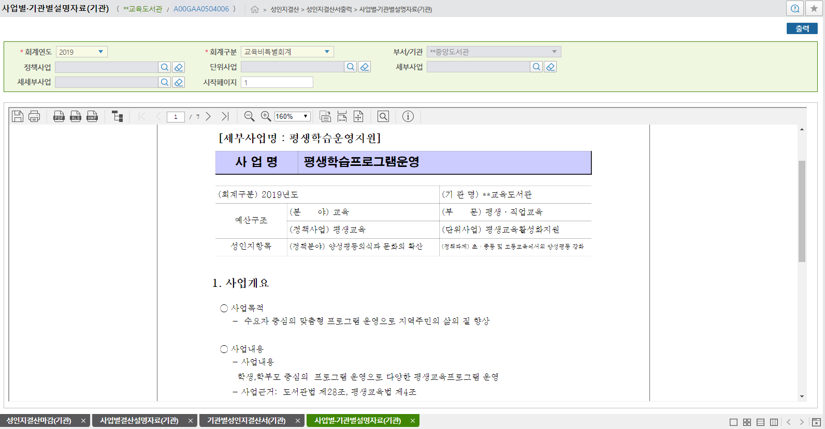
3.3 성인지 결산자료 출력 및 확인
Ⅱ. 세부업무
3.1 단위과제카드별
설명자료 접수 및 수정
3.2 사업별 결산 설명자료 및
기관별 성인지 결산서 작성
3.3 성인지 결산자료
출력 및 확인
3.4 사업별 결산 설명자료 및
기관별 성인지 결산서 제출
결산관리 > 성인지결산 > 성인지결산서출력 > 사업별·기관별설명자료(본청/기관)
1
목적
사업별·기관별 설명자료 보고서 출력
사용자
성인지결산 본청각과/기관담당자
시스템 흐름
[출력] 버튼을 클릭하여 ‘사업별·기관별 설명자료’ 보고서를 출력
Tips
해당사항 없음
주의사항
해당사항 없음

Slide 40
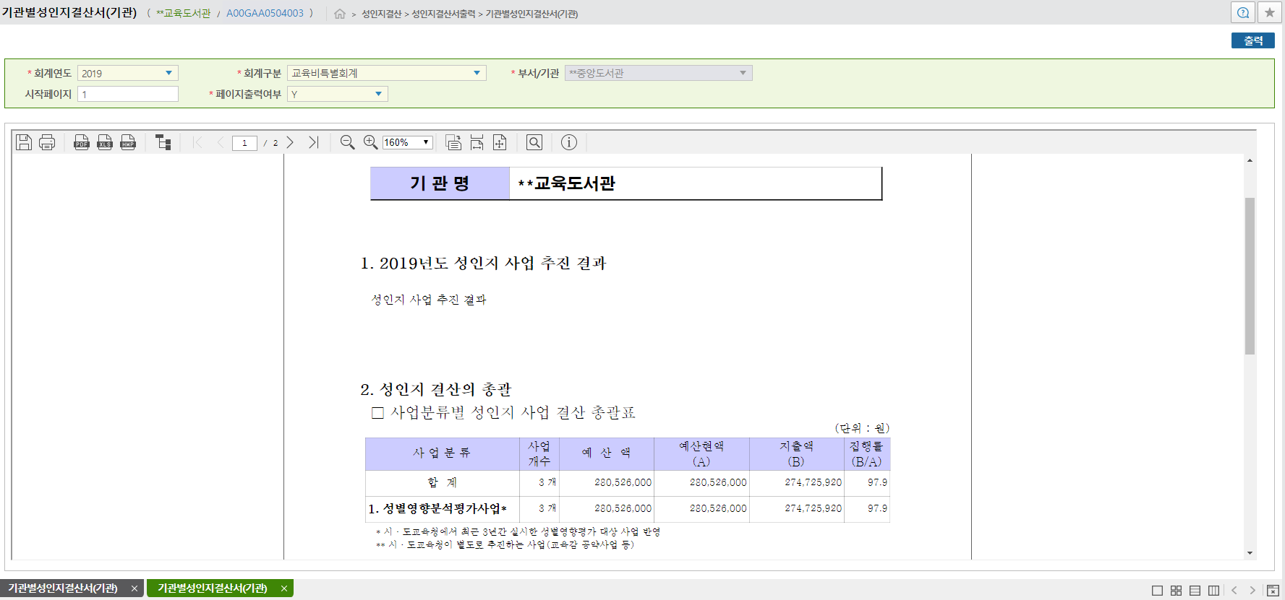
3.3 성인지 결산자료 출력 및 확인
Ⅱ. 세부업무
3.1 단위과제카드별
설명자료 접수 및 수정
3.2 사업별 결산 설명자료 및
기관별 성인지 결산서 작성
3.3 성인지 결산자료
출력 및 확인
3.4 사업별 결산 설명자료 및
기관별 성인지 결산서 제출
결산관리 > 성인지결산 > 성인지결산서출력 > 기관별성인지결산서(본청/기관)
목적
기관별 성인지 결산서 출력
사용자
성인지결산 본청각과/기관담당자
시스템 흐름
[출력] 버튼을 클릭하여 ‘기관별 성인지 결산서’ 보고서를 출력
2
Tips
해당사항 없음
주의사항
해당사항 없음

Slide 41

3.4 사업별 결산 설명자료 및 기관별 성인지 결산서 제출
Ⅱ. 세부업무
3.1 단위과제카드별
설명자료 접수 및 수정
3.2 사업별 결산 설명자료 및
기관별 성인지 결산서 작성
3.3 성인지 결산자료
출력 및 확인
3.4 사업별 결산 설명자료 및
기관별 성인지 결산서 제출
결산관리 > 성인지결산 > 성인지결산마감관리 > 성인지결산마감(본청/기관)
1
목적
사업별 결산 설명자료 및 기관별 성인지 결산서 제출
사용자
성인지결산 본청각과/기관담당자
시스템 흐름
[조회] 버튼을 클릭하여 ‘부서/기관별 성인지결산 진행상태 현황’, '단위과제카드별 성인지결산 설명자료’ 목록을 조회
제출할 부서/기관을 체크
[제출] 버튼을 클릭하여
체크된 부서/기관의 성인지 결산자료를 제출
※ 제출된 '사업별 결산 설명자료',
‘기관별 성인지 결산서',
‘단위과제카드별 설명자료’의
진행상태는 ‘제출(기관)’으로
표시됨
※ ‘사업별 결산 설명자료’의
진행상태는 ‘결산관리>
성인지결산>성인지결산서및
설명자료작성>사업별결산
설명자료(본청/기관)’
화면에서 확인 가능하고,
‘기관별 성인지 결산서’,
‘단위과제카드별 설명자료’의
진행상태는 본화면에서
확인 가능
항목설명
예산결산 연결산자료 생성일 : 예산결산 연결산자료 생성 완료일이 표시됨
3
2
목록설명
‘부서/기관별 성인지결산 진행상태’ 목록(상단 목록) : 부서/기관별로 작성해야하는 기관별 성인지 결산서의 진행상태를 표시하며,
‘제출일’, ‘제출자’ 항목은 성인지결산 총괄담당자에게 부서/기관별로 작성해야하는 성인지 결산자료를 모두 제출한 경우 표시하며,
‘접수일’, ‘접수자’ 항목은 성인지결산 총괄담당자가 부서/기관별로 제출된 성인지 결산자료를 접수한 경우 표시됨
‘단위과제카드별 성인지결산 설명자료’ 목록(하단 목록) : 단위과제카드별 설명자료의 진행상태를 표시하며, ‘세세부사업’ 항목 클릭 시 ‘단위과제카드별 성인지결산 설명자료 작성’ 팝업화면이 호출됨 (‘2.1 단위과제카드별 설명자료 작성’ 내용 참고)
주의사항
성인지결산 총괄담당자에게 제출 시 모든 단위과제카드별 설명자료의 진행상태(하단 목록)는 ‘접수(기관)’ 이어야 하며,
부서/기관에서 작성하는 사업별 결산 설명자료, 기관별 성인지 결산서의 진행상태(상단 목록)는 ‘작성중’ 이어야 제출이 가능함

Slide 42
4. 성인지 총괄 결산자료 작성 및 확정
사업별 결산 설명자료 및 기관별 성인지 결산서 접수 및 수정
성인지 총괄 결산자료 작성
성인지결산 확정
1
2
3

Slide 43
0. 업무처리 흐름도(성인지 총괄 결산자료 작성 및 확정)
Ⅱ. 세부업무
조직 |  | 업무흐름도
시도교육청 | 성인지결산 총괄담당자
시도교육청/ 교육지원청/ 직속기관 | 성인지결산 본청각과/ 기관담당자
4.2. 성인지 총괄 결산자료 작성
4.2.1. 사업별 총괄 설명자료
작성
4.3. 성인지결산 확정
사업별 총괄 설명자료 작성
4.2.2. 성인지 결산 총괄표
작성
4.1. 사업별 결산 설명자료
및 기관별 성인지
결산서 접수 및 수정
성인지 결산서
의회 제출
의회 심의
목표 및 결과 작성
사업분류별, 정책분야·정책과제별, 부문·정책사업별, 기관별 현황 조회
성인지결산 총괄표
정책과제별 현황
사업별 총괄 설명자료
사업별 결산 설명자료
기관별 성인지 결산서
4.2.3. 정책과제별 현황
작성
당해연도 주요 사업내용 작성
세부사업별 현황, 기관별
성인지 사업 현황 조회
사업별 결산 설명자료
및 기관별 성인지 결산서
제출
Notes:
43
43

Slide 44
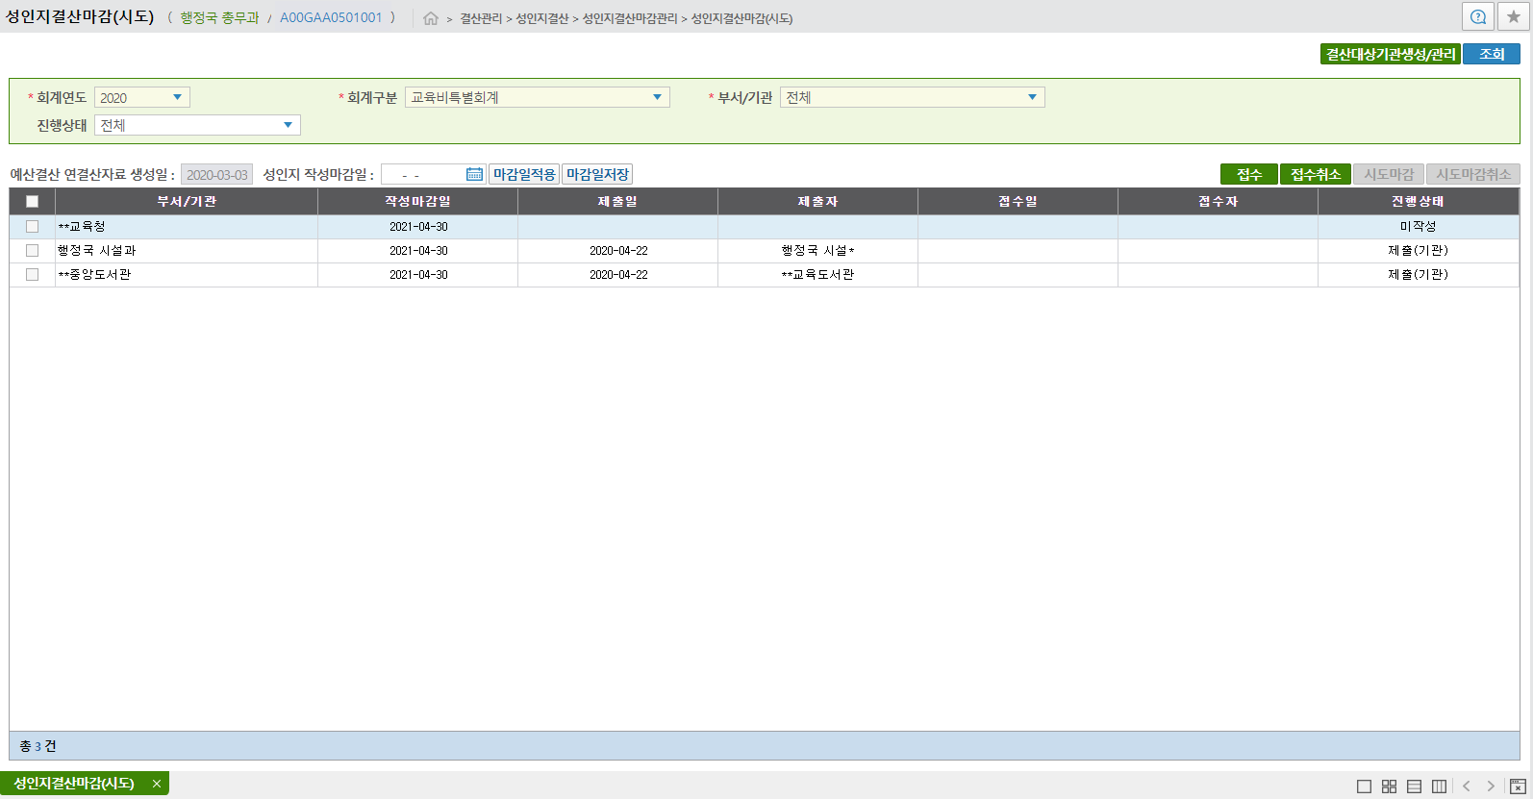
4.1 사업별 결산 설명자료 및 기관별 성인지 결산서 접수 및 수정
Ⅱ. 세부업무
4.1 사업별 결산 설명자료 및 기관별 성인지 결산서 접수 및 수정
4.2 성인지 총괄 결산자료
작성
4.3 성인지결산 확정
결산관리 > 성인지결산 > 성인지결산마감관리 > 성인지결산마감(시도)
1
목적
사업별 결산 설명자료 및 기관별 성인지 결산서 접수
사용자
성인지결산 총괄담당자
시스템 흐름
[조회] 버튼을 클릭하여 ‘성인지
결산마감 현황’ 목록 조회
접수할 부서/기관을 체크
[접수] 버튼을 클릭하여
체크된 부서/기관의 결산자료를 접수
※ 접수된 부서/기관별 성인지
결산자료의 진행상태는
‘접수(총괄)’로 표시됨
Tips
‘성인지결산마감 현황’ 목록의 부서/기관 중 ‘시도교육청’의 ‘제출일’, ‘제출자’, ‘접수일’, ‘접수자’ 항목은 표시되지 않고,
성인지 총괄 결산자료 작성 및 성인지결산 확정에만 관리됨
항목설명
예산결산 연결산자료 생성일 : 예산결산 연결산자료 생성일이 표시됨
성인지 작성마감일 : 성인지결산 총괄담당자가 해당 기관에 설정한 마감일자가 표시됨, 작성마감일이 지나면 해당 기관의 모든 성인지 결산자료에 대해 입력 및 수정이 불가능함
3
2
목록설명
제출일/제출자 : 성인지결산 대상기관이 ‘결산관리>성인지결산>성인지결산마감관리>성인지결산마감(본청/기관)’ 화면을 통해 성인지결산 총괄담당자에게 제출한 일자와 제출자가 표시됨
접수일/접수자 : 성인지결산 대상기관이 사업별 결산 설명자료, 기관별 성인지 결산서를 제출 후 성인지결산 총괄담당자가 접수한 일자와 접수자가 표시됨
진행상태 : 시도교육청인 경우 성인지 총괄 결산자료의 진행상태(‘미작성’, ‘작성중’, ‘시도마감’)가 표시되고, 부서/기관(본청부서/교육
지원청/직속기관)인 경우 부서/기관별 성인지 결산자료의 진행상태(‘미작성’, ‘작성중’, ‘ 제출(기관)’, ‘접수(총괄)’, ‘시도마감’)가 표시됨

Slide 45
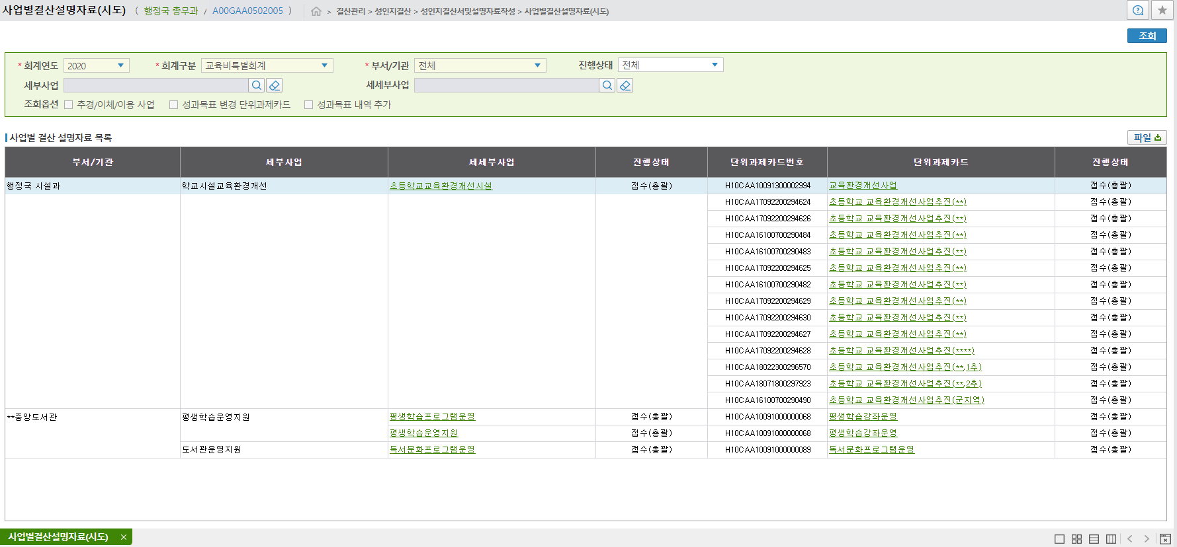
4.1 사업별 결산 설명자료 및 기관별 성인지 결산서 접수 및 수정
Ⅱ. 세부업무
4.1 사업별 결산 설명자료 및 기관별 성인지 결산서 접수 및 수정
4.2 성인지 총괄 결산자료
작성
4.3 성인지결산 확정
결산관리 > 성인지결산 > 성인지결산서및설명자료작성 > 사업별결산설명자료(시도)
목적
사업별 결산 설명자료 확인 및 수정
사용자
성인지결산 총괄담당자
시스템 흐름
[조회] 버튼을 클릭하여 ‘사업별 결산 설명자료’ 목록을 조회
확인 및 수정할 단위과제카드를 클릭하여 ‘단위과제카드별 성인지결산 설명자료 작성’ 팝업화면을 호출
(‘2.1 단위과제카드별 설명자료 작성’ 내용 참고)
※ 진행상태가 ‘미작성’인
단위과제카드별 설명자료를
저장하는 경우 진행상태가
‘접수(총괄)’로 표시됨
확인 및 수정할 세세부사업을 클릭하여 ‘기관/사업별 결산설명자료 작성’ 팝업화면을 호출
(‘3.2 사업별 결산 설명자료 및 기관별 성인지 결산서 작성’ 내용 참고)
※ 진행상태가 ‘미작성’인
기관/사업별 결산 설명자료를
저장하는 경우 진행상태가
‘접수(총괄)’로 표시됨
4
6
5
※ ‘성과목표 내역 추가’ 조회조건 체크 시
‘사업별 결산 설명자료’ 목록에 확장되어 표시됨
Tips
'추경/이체/이용 사업’ 조회옵션을 체크 후 조회 시 추경, 이체와 이용으로 인해 성인지 예산현액이 있는 사업만 조회가 가능함
(성과목표치를 변경하는 경우 해당 기능 활용 권고)
‘성과목표 변경 단위과제카드’ 조회옵션을 체크 후 조회 시 성인지 성과목표가 변경된 사업만 조회가 가능함
‘성과목표 내역 추가’ 조회옵션을 체크 후 조회 시 ‘사업별 결산 설명자료’ 목록에 ‘성과지표’, ‘당초목표치(%)’, ‘최종목표치(%)’, ‘목표치증감(%)’, ‘추경/이체/이용 변경액’, '변경사유’ 항목이 추가적으로 표시됨
- 하위기관에서 변경한 변경목표치 및 변경사유를 확인 가능함

Slide 46
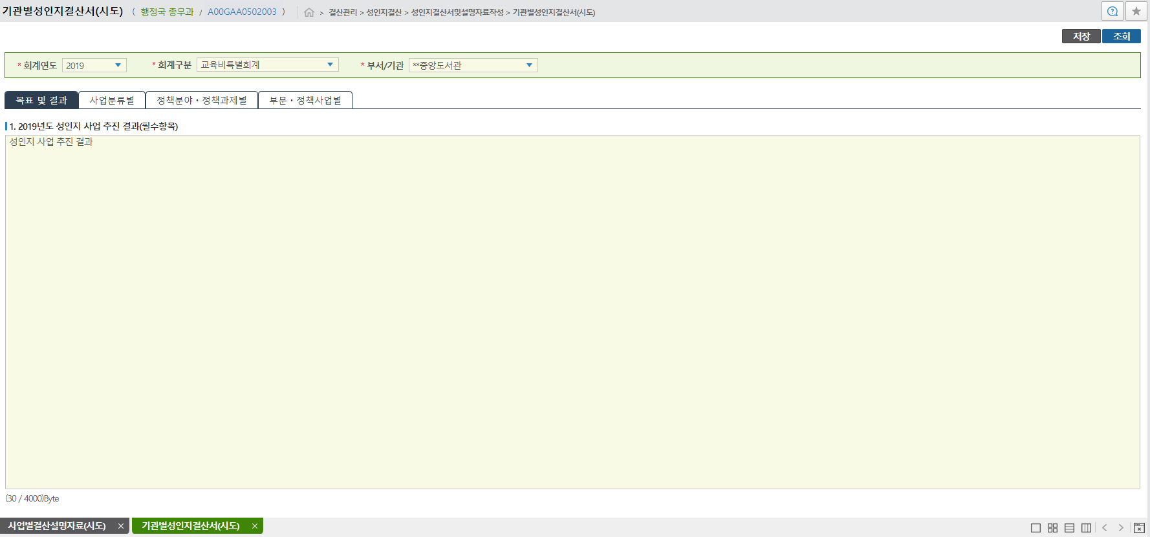
4.1 사업별 결산 설명자료 및 기관별 성인지 결산서 접수 및 수정
Ⅱ. 세부업무
4.1 사업별 결산 설명자료 및 기관별 성인지 결산서 접수 및 수정
4.2 성인지 총괄 결산자료
작성
4.3 성인지결산 확정
결산관리 > 성인지결산 > 성인지결산서및설명자료작성 > 기관별성인지결산서(시도)
목적
기관별 성인지 결산서 확인 및 수정
사용자
성인지결산 총괄담당자
시스템 흐름
[조회] 버튼을 클릭하여 기관별 성인지 결산서를 조회
※ ‘목표 및 결과’, ‘사업분류별’,
‘정책분야·정책과제별’,
‘부문·정책사업별’ 탭의
내용을 일괄 조회
‘Y년도 성인지 사업 추진 결과(필수항목)’ 항목을
확인 및 수정
[저장] 버튼을 클릭하여 ‘Y년도 성인지 사업 추진 결과(필수항목)’ 항목을 저장
※ 진행상태가 ‘미작성’인
기관별 성인지 결산서를
저장하는 경우 진행상태가
‘접수(총괄)’로 저장되며,
‘결산관리>성인지결산>
성인지결산마감관리>
성인지결산마감(시도)’
화면에서 확인 가능함
9
7
8
Tips
기관별 성인지 결산서 작성의 자세한 내용은 ‘3.2 사업별 결산 설명자료 및 기관별 성인지 결산서 작성’ 내용 참고

Slide 47
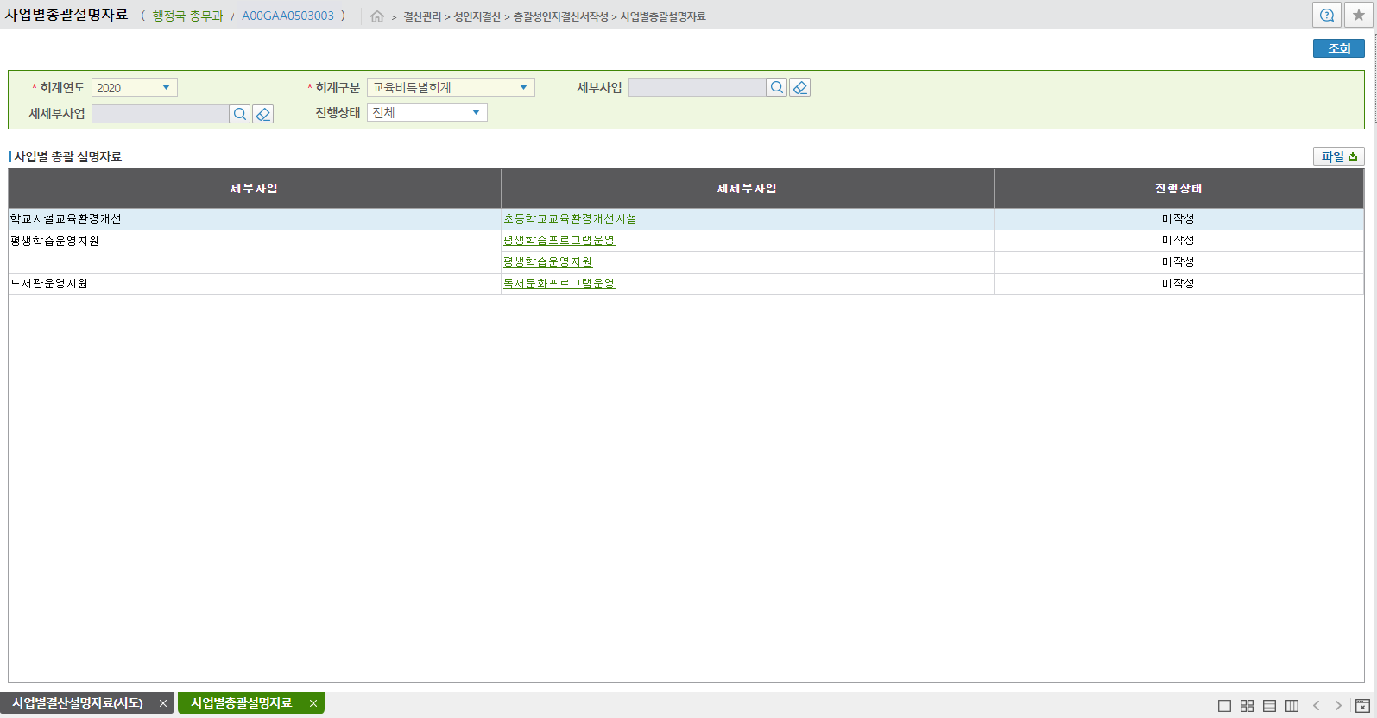
4.2.1 성인지 총괄 설명자료 작성
Ⅱ. 세부업무
4.1 사업별 결산 설명자료 및 기관별 성인지 결산서 접수 및 수정
4.2 성인지 총괄 결산자료
작성
4.3 성인지결산 확정
결산관리 > 성인지결산 > 총괄성인지결산서작성 > 사업별총괄설명자료
1
목적
사업별 총괄 설명자료 작성
사용자
성인지결산 총괄담당자
시스템 흐름
[조회] 버튼을 클릭하여 ‘사업별 총괄 설명자료’ 목록을 조회
작성할 세세부사업을 클릭하여 ‘사업별 총괄 설명자료 작성’ 팝업화면을 호출
2
Tips
해당사항 없음
주의사항
해당사항 없음

Slide 48
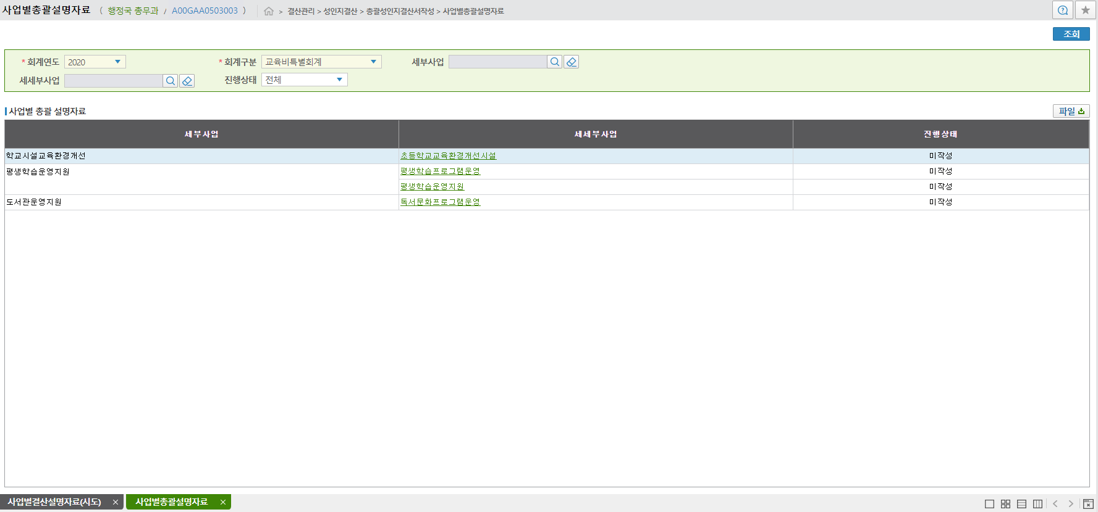
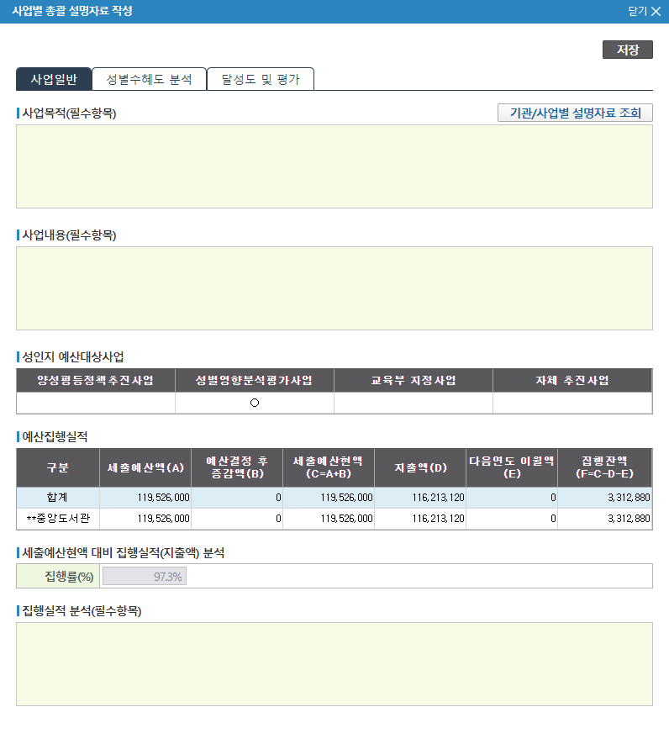
4.2.1 성인지 총괄 설명자료 작성
Ⅱ. 세부업무
4.1 사업별 결산 설명자료 및 기관별 성인지 결산서 접수 및 수정
4.2 성인지 총괄 결산자료
작성
4.3 성인지결산 확정
결산관리 > 성인지결산 > 총괄성인지결산서작성 > 사업별총괄설명자료
목적
사업별 총괄 설명자료 작성
사용자
성인지결산 총괄담당자
시스템 흐름
‘사업일반’ 탭의 '사업목적(필수항목)', ‘사업내용(필수항목)’,
‘집행실적 분석(필수항목)' 항목을 입력
[기관/사업별 설명자료 조회] 버튼을 클릭하여 ‘기관/사업별 설명자료 조회’ 팝업화면을 호출
사업별 총괄 설명자료 작성 팝업화면
3
4
Tips
[기관/사업별 설명자료 조회] 버튼을 이용해서 ‘기관/사업별 설명자료 조회’ 팝업화면을 호출 가능함
- 부서/기관별로 작성한 기관/사업별 결산 설명자료의 ‘사업목적’, ‘사업내용’, ‘집행실적 분석’ 항목을 복사할 수 있는 기능 제공
주의사항
사업별 총괄 설명자료는 실제 보고되는 단위이기 때문에 ‘사업항목(필수항목)’, ‘사업내용(필수항목)’, ‘집행실적 분석(필수항목)’ 항목을 필수로 입력해야 함

Slide 49
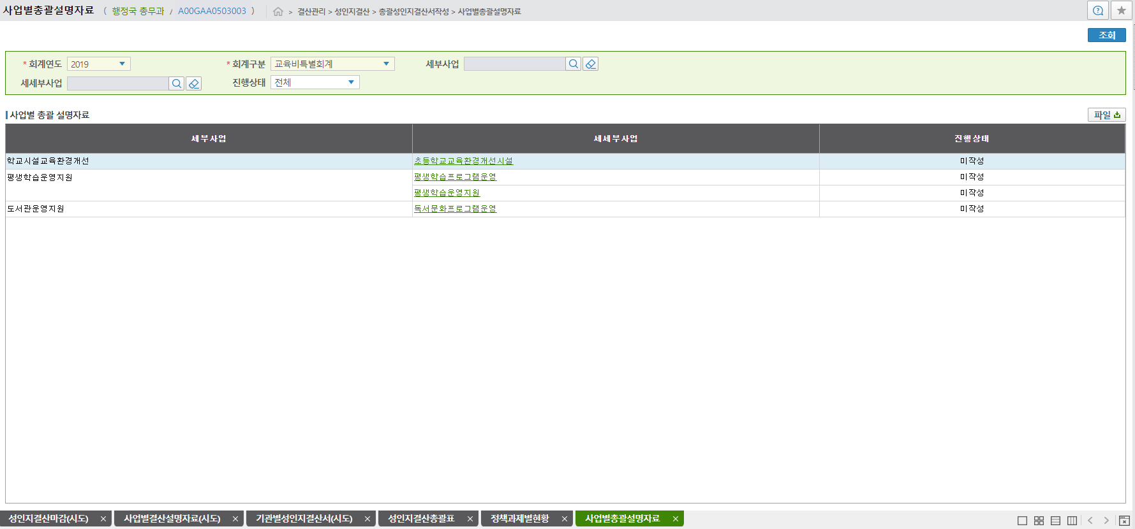
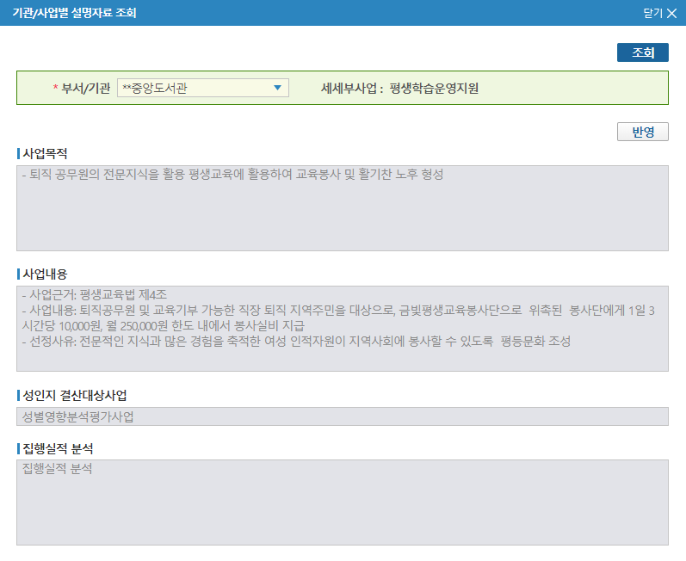
4.2.1 성인지 총괄 설명자료 작성
Ⅱ. 세부업무
4.1 사업별 결산 설명자료 및 기관별 성인지 결산서 접수 및 수정
4.2 성인지 총괄 결산자료
작성
4.3 성인지결산 확정
결산관리 > 성인지결산 > 총괄성인지결산서작성 > 사업별총괄설명자료
목적
기관/사업별 설명자료에 작성된 ‘사업목적’, ‘사업내용’, ‘집행실적 분석’ 항목을 조회 및 복사하여 ‘사업별 총괄 설명자료 작성’ 팝업화면의 ‘사업목적’, ‘사업내용’, ‘집행실적 분석’ 항목에 반영
사용자
성인지결산 총괄담당자
시스템 흐름
‘부서/기관’ 조회조건을 선택
[조회] 버튼을 클릭하여 ‘사업목적’, ‘사업내용’, ‘성인지 결산 대상사업’, ‘집행실적 분석’ 항목을 조회
[반영] 버튼을 클릭하여 조회된 ‘사업목적’, ‘사업내용’, ‘집행실적 분석’ 항목을 복사하여
본 팝업화면을 호출한 ‘사업별 총괄 설명자료 작성’ 팝업화면의 ‘사업목적’, ‘사업내용’, ‘집행실적 분석’ 항목에 각각 반영함
※ 반영 시 기존 작성되어 있는
내용의 다음 줄부터 반영됨
사업별 총괄 설명자료 작성 팝업화면
기관/사업별 설명자료 조회 팝업화면
6
5
7
항목설명
부서/기관(조회조건) : 부서/기관 목록이 조회됨
세세부사업(조회조건) : ‘결산관리>성인지결산>총괄성인지결산서작성>사업별총괄설명자료’ 화면의 ‘사업별 총괄 설명자료’ 목록에서 ‘사업별 총괄 설명자료 작성’ 팝업화면 호출하기 위해 클릭한 ‘세세부사업’ 항목이 표시됨

Slide 50
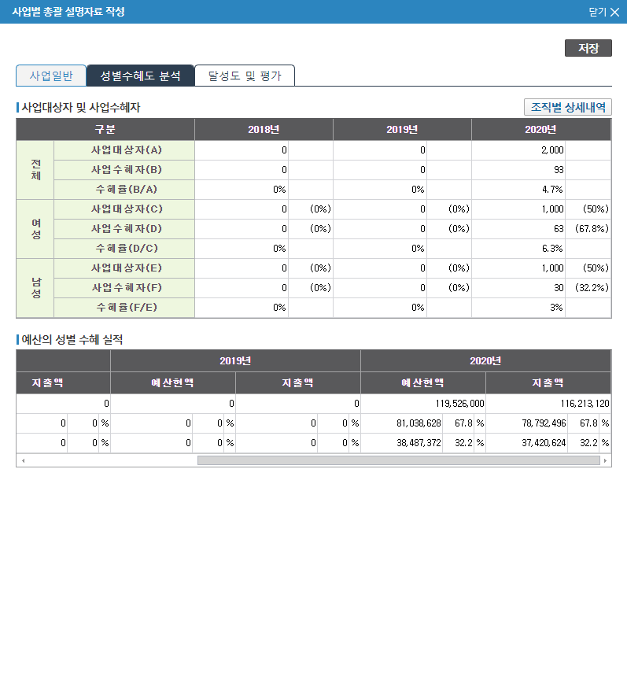
4.2.1 성인지 총괄 설명자료 작성
Ⅱ. 세부업무
4.1 사업별 결산 설명자료 및 기관별 성인지 결산서 접수 및 수정
4.2 성인지 총괄 결산자료
작성
4.3 성인지결산 확정
결산관리 > 성인지결산 > 총괄성인지결산서작성 > 사업별총괄설명자료
목적
사업별 총괄 설명자료 작성
사용자
성인지결산 총괄담당자
시스템 흐름
‘성별수혜도 분석’ 탭을 클릭
사업별 총괄 설명자료 작성 팝업화면
8
Tips
[조직별 상세내역] 버튼을 이용해서 ‘조직별 상세내역 조회’ 팝업화면을 호출 가능함
- 사업대상자 및 사업수혜자를 부서/기관별로 조회할 수 있는 목록 제공
- 예산의 성별 수혜 실적을 부서/기관별로 조회할 수 있는 목록 제공
‘사업대상자 및 사업수혜자’ 목록은 ‘단위과제카드별 성인지결산 설명자료 작성’ 팝업화면에서 입력한 ‘Y년도 사업대상자 및 사업수혜자’ 목록을 집계하여 표시함

Slide 51
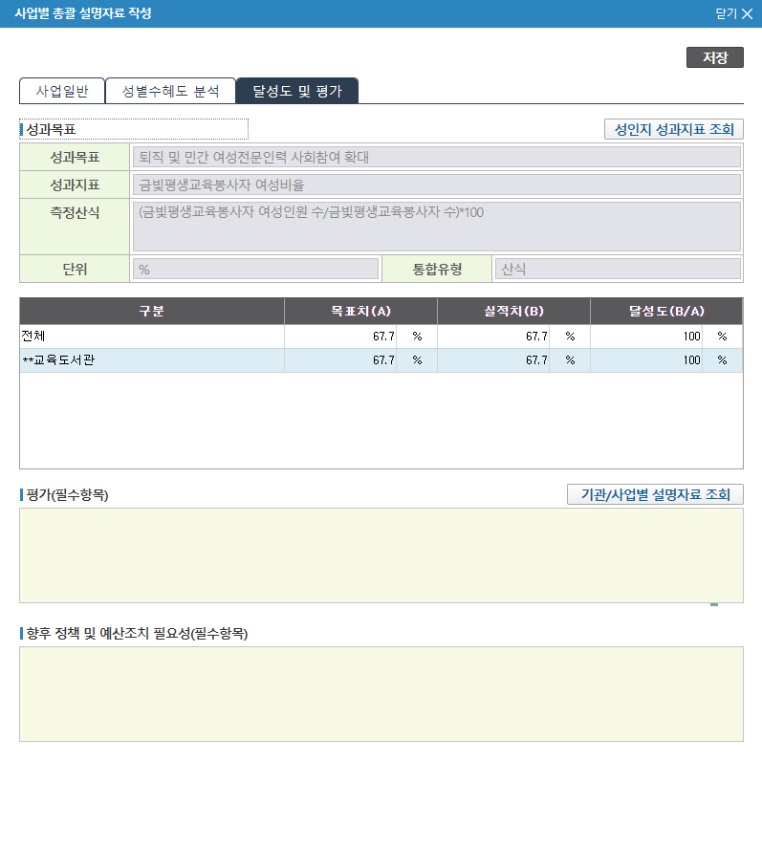
4.2.1 성인지 총괄 설명자료 작성
Ⅱ. 세부업무
4.1 사업별 결산 설명자료 및 기관별 성인지 결산서 접수 및 수정
4.2 성인지 총괄 결산자료
작성
4.3 성인지결산 확정
결산관리 > 성인지결산 > 총괄성인지결산서작성 > 사업별총괄설명자료
목적
사업별 총괄 설명자료 작성
사용자
성인지결산 총괄담당자
시스템 흐름
‘달성도 및 평가’ 탭을 클릭
‘평가(필수항목)’, ‘향후 정책 및 예산조치 필요성(필수항목)’ 항목을 입력
[기관/사업별 설명자료 조회] 버튼을 클릭하여 ‘기관/사업별 설명자료 조회’ 팝업화면을 호출
사업별 총괄 설명자료 작성 팝업화면
10
9
11
Tips
‘성과목표’ 목록의 실적치는 ‘단위과제카드별 성인지결산 설명자료 작성’ 팝업화면에서 입력한 실적치를 집계하여 표시함
[성인지 성과지표 조회] 버튼을 이용해서 성과지표정보를 상세하게 조회할 수 있음
[기관/사업별 설명자료 조회] 버튼을 이용해서 ‘기관/사업별 설명자료 조회’ 팝업화면을 호출 가능함
- 부서/기관별로 작성한 기관/사업별 결산 설명자료의 ‘평가’, ‘향후 정책 및 예산조치 필요성’ 항목을 복사할 수 있는 기능 제공
주의사항
사업별 총괄 설명자료는 실제 보고되는 단위이기 때문에 ‘평가(필수항목)’, ‘향후 정책 및 예산조치 필요성(필수항목)’ 항목을
필수로 입력해야 함

Slide 52
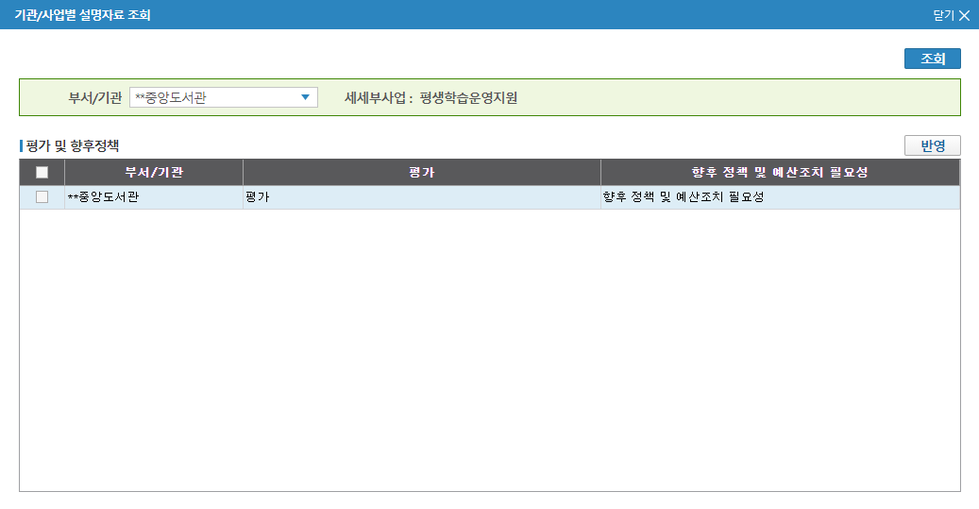
4.2.1 성인지 총괄 설명자료 작성
Ⅱ. 세부업무
4.1 사업별 결산 설명자료 및 기관별 성인지 결산서 접수 및 수정
4.2 성인지 총괄 결산자료
작성
4.3 성인지결산 확정
결산관리 > 성인지결산 > 총괄성인지결산서작성 > 사업별총괄설명자료
목적
기관/사업별 설명자료에 작성된 ‘평가’, ‘향후 정책 및 예산조치 필요성’ 항목을 조회 및 복사하여 ‘사업별 총괄 설명자료 작성’ 팝업화면의 ‘평가’, ‘향후 정책 및 예산조치 필요성’ 항목에 반영,
사업별 총괄 설명자료 저장
사용자
성인지결산 총괄담당자
시스템 흐름
[조회] 버튼을 클릭하여 ‘평가 및 향후정책’ 목록을 조회
‘평가 및 향후정책’ 목록 중 반영하고자 하는 부서/기관를 체크(복수 체크 가능)
[반영] 버튼을 클릭하여 체크된 부서/기관의 ‘기관/사업별 결산 설명자료’에 작성된 ‘평가’, ‘향후 정책 및 예산조치 필요성’ 항목을 복사하여 본 팝업화면을 호출한 ‘사업별 총괄 설명자료 작성’ 팝업화면의 ‘평가’, ‘향후 정책 및 예산조치 필요성’ 항목에 각각 반영함
※ 반영 시 기존 작성되어 있는
내용의 다음 줄부터 반영됨
※ 복수 체크 시 체크된
부서/기관이 정렬된
순서대로 반영됨
[저장] 버튼을 클릭하여 사업별 총괄 설명자료를 저장
※ 저장된 ‘사업별 총괄
설명자료’의 진행상태는
‘작성중’으로 표시됨
사업별 총괄 설명자료 작성 팝업화면
15
기관/사업별 설명자료 조회 팝업화면
12
13
14
항목설명
부서/기관(조회조건) : 부서/기관 목록이 조회됨
세세부사업(조회조건) : ‘결산관리>성인지결산>총괄성인지결산서작성>사업별총괄설명자료’ 화면의 ‘사업별 총괄 설명자료’ 목록에서 ‘사업별 총괄 설명자료 작성’ 팝업화면 호출하기 위해 클릭한 ‘세세부사업’ 항목이 표시됨
주의사항
[저장] 버튼 클릭 시 ‘사업일반’, ‘달성도 및 평가’ 탭에 입력한 항목이 일괄 저장됨

Slide 53
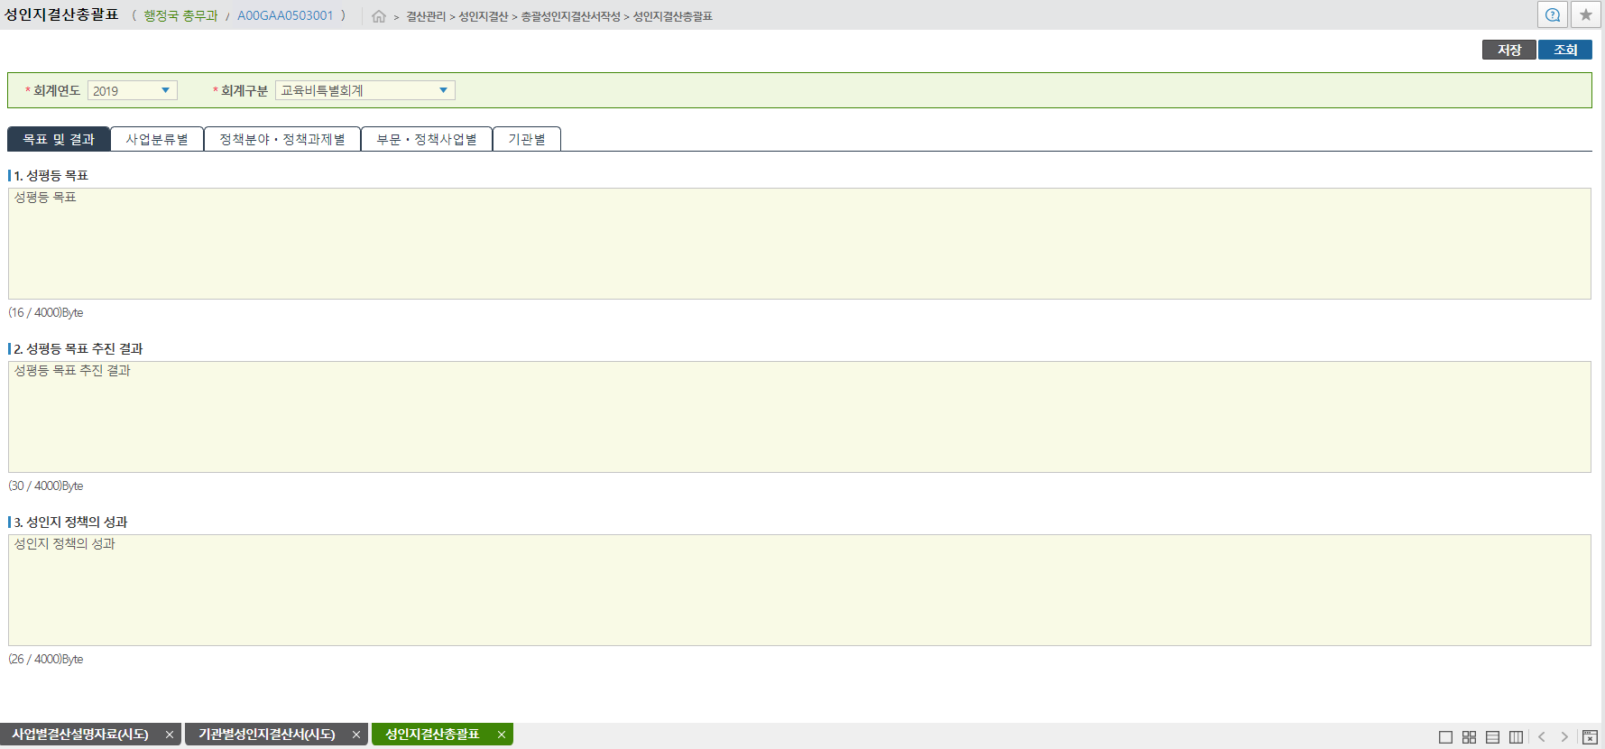
4.2.2 성인지 결산 총괄표 작성
Ⅱ. 세부업무
4.1 사업별 결산 설명자료 및 기관별 성인지 결산서 접수 및 수정
4.2 성인지 총괄 결산자료
작성
4.3 성인지결산 확정
결산관리 > 성인지결산 > 총괄성인지결산서작성 > 성인지결산총괄표
목적
성인지 결산 총괄표 작성
사용자
성인지결산 총괄담당자
시스템 흐름
[조회] 버튼을 클릭하여 성인지 결산 총괄표를 조회
※ ‘목표 및 결과’, ‘사업분류별’,
‘정책분야·정책과제별’,
‘부문·정책사업별’, ‘기관별’
탭의 내용을 일괄 조회
‘성평등 목표’, '성평등 목표 추진 결과', ‘성인지 정책의 성과’ 항목을 입력
[저장] 버튼을 클릭하여 성인지 결산 총괄표를 저장
※ 저장된 성인지 결산 총괄표의
진행상태는 ‘작성중’으로
저장되고, ‘결산관리>
성인지결산>성인지결산
마감관리>성인지결산마감
(시도)’ 화면에서 확인이
가능함
18
16
17
Tips
‘성평등 목표’ 항목은 최종예산 편성 시 성인지 예산서에 입력한 내용이 초기자료로 표시됨
주의사항
성인지 결산 총괄표는 실제 보고되는 단위이기 때문에 ‘성평등 목표’, ‘성평등 목표 추진 결과’, ‘성인지 정책의 성과’ 항목을 필수로 입력해야 함

Slide 54
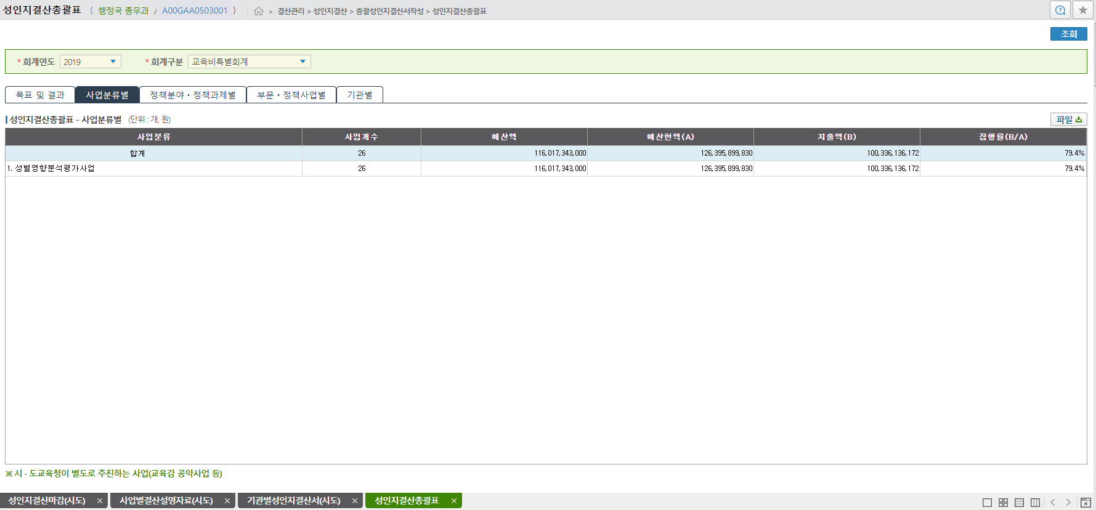
4.2.2 성인지 결산 총괄표 작성
Ⅱ. 세부업무
4.1 사업별 결산 설명자료 및 기관별 성인지 결산서 접수 및 수정
4.2 성인지 총괄 결산자료
작성
4.3 성인지결산 확정
결산관리 > 성인지결산 > 총괄성인지결산서작성 > 성인지결산총괄표
목적
성인지 결산 총괄표 작성
사용자
성인지결산 총괄담당자
시스템 흐름
‘사업분류별’ 탭을 클릭
19
Tips
해당사항 없음
주의사항
해당사항 없음

Slide 55

4.2.2 성인지 결산 총괄표 작성
Ⅱ. 세부업무
4.1 사업별 결산 설명자료 및 기관별 성인지 결산서 접수 및 수정
4.2 성인지 총괄 결산자료
작성
4.3 성인지결산 확정
결산관리 > 성인지결산 > 총괄성인지결산서작성 > 성인지결산총괄표
목적
성인지 결산 총괄표 작성
사용자
성인지결산 총괄담당자
시스템 흐름
‘정책분야·정책과제별’ 탭을 클릭
20
Tips
해당사항 없음
주의사항
해당사항 없음

Slide 56

4.2.2 성인지 결산 총괄표 작성
Ⅱ. 세부업무
4.1 사업별 결산 설명자료 및 기관별 성인지 결산서 접수 및 수정
4.2 성인지 총괄 결산자료
작성
4.3 성인지결산 확정
결산관리 > 성인지결산 > 총괄성인지결산서작성 > 성인지결산총괄표
목적
성인지 결산 총괄표 작성
사용자
성인지결산 총괄담당자
시스템 흐름
㉑ ‘부문·정책사업별’ 탭을 클릭
21
Tips
해당사항 없음
주의사항
해당사항 없음

Slide 57

4.2.2 성인지 결산 총괄표 작성
Ⅱ. 세부업무
4.1 사업별 결산 설명자료 및 기관별 성인지 결산서 접수 및 수정
4.2 성인지 총괄 결산자료
작성
4.3 성인지결산 확정
결산관리 > 성인지결산 > 총괄성인지결산서작성 > 성인지결산총괄표
목적
성인지 결산 총괄표 작성
사용자
성인지결산 총괄담당자
시스템 흐름
㉒ ‘기관별’ 탭을 클릭
22
Tips
해당사항 없음
주의사항
해당사항 없음

Slide 58

4.2.3 정책과제별 현황 작성
Ⅱ. 세부업무
4.1 사업별 결산 설명자료 및 기관별 성인지 결산서 접수 및 수정
4.2 성인지 총괄 결산자료
작성
4.3 성인지결산 확정
결산관리 > 성인지결산 > 총괄성인지결산서작성 > 정책과제별현황
목적
정책과제별 현황 작성
사용자
성인지결산 총괄담당자
시스템 흐름
㉓ [조회] 버튼을 클릭하여
성인지 결산 총괄표를 조회
※ ‘Y년도 주요 사업내용’ 항목과
‘세부사업별현황’,
‘기관별 성인지 사업 현황’
탭의 목록을 일괄 조회
㉔ ‘Y년도 주요 사업내용’ 항목을
입력
㉕ [저장] 버튼을 클릭하여 ‘Y년도
주요 사업내용’ 항목을 저장
※ 저장된 정책과제별 현황의
진행상태는 ‘작성중’으로
저장됨
25
23
24
Tips
‘정책과제’ 조회조건은 결산대상(예산현액이 있는 정책과제)만 표시됨
‘Y년도 주요 사업내용’ 항목은 최종예산 편성 시 성인지 예산서에 입력된 내용이 초기자료로 표시됨
주의사항
정책과제별 현황은 실제 보고되는 단위이기 때문에 ‘Y년도 주요 사업내용’ 항목을 필수로 입력해야 함
‘결산관리>성인지결산>성인지결산마감관리>성인지결산마감(시도)’ 화면에서 성인지 결산자료 생성 시 생성된 모든 정책과제별 현황이 작성되어야 ‘결산관리>성인지결산>성인지결산마감관리>성인지결산마감(시도)’ 화면에서 성인지결산 확정(시도마감)처리를 할 수 있음

Slide 59

4.2.3 정책과제별 현황 작성
Ⅱ. 세부업무
4.1 사업별 결산 설명자료 및 기관별 성인지 결산서 접수 및 수정
4.2 성인지 총괄 결산자료
작성
4.3 성인지결산 확정
결산관리 > 성인지결산 > 총괄성인지결산서작성 > 정책과제별현황
목적
정책과제별 현황 작성
사용자
성인지결산 총괄담당자
시스템 흐름
㉖ ‘기관별 성인지 사업 현황’
탭을 클릭
26
Tips
해당사항 없음
주의사항
해당사항 없음

Slide 60

4.3 성인지결산 확정
Ⅱ. 세부업무
4.1 사업별 결산 설명자료 및 기관별 성인지 결산서 접수 및 수정
4.2 성인지 총괄 결산자료
작성
4.3 성인지결산 확정
결산관리 > 성인지결산 > 성인지결산마감관리 > 성인지결산마감(시도)
1
목적
성인지결산 확정
사용자
성인지결산 총괄담당자
시스템 흐름
[조회] 버튼을 클릭하여 ‘성인지
결산마감 현황’ 목록 조회
[시도마감] 버튼을 클릭하여 성인지결산 확정 처리
※ 성인지결산 확정이 되면
‘성인지결산마감 현황’ 목록의
모든 부서/기관의 진행상태가
‘시도마감’으로 표시됨
2
Tips
[시도마감] 버튼은 ‘성인지결산마감 현황’ 목록에 별도의 체크없이 일괄로 적용됨
성인지결산 대상 본청각과/교육지원청/직속기관의 성인지 결산자료의 진행상태가 ‘접수(총괄)’ 이고, 시도교육청이 작성하는
‘성인지 결산 총괄표’, ‘정책과제별 현황’, ‘사업별 총괄 설명자료’의 진행상태가 모두 ‘작성중’ 인 경우 [시도마감] 버튼을 사용 가능함
성인지결산 확정이 되면 [결산대상기관생성/관리], [접수], [접수취소], [시도마감] 버튼은 비활성화되고 [시도마감취소] 버튼은 활성화 됨 (이후 Y년도(결산연도) 모든 보고서의 수정을 불가능함)
주의사항
결산이 완료된 자료 보호를 위해 [시도마감취소] 버튼은 Y년도 결산이 수행되는 Y+1년도에만 사용 가능함

